Slide 1

Государственное общеобразовательное учреждение
Луганской Народной Республики
«Михайловская школа им. А. И. Малёна»
Травы, деревья и животные
родного края
Учитель биологии
Миронова Оксана Владимировна

Slide 2
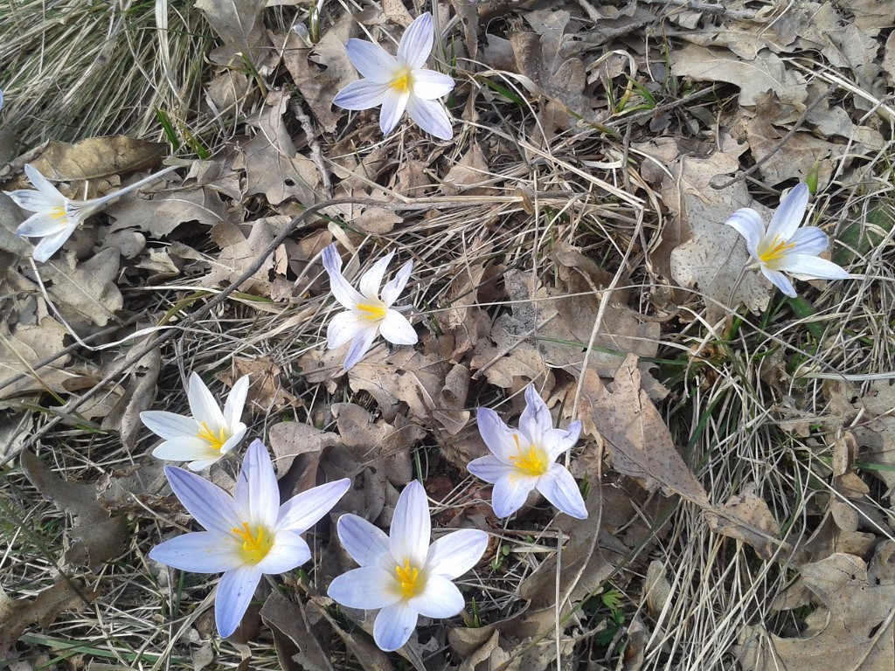
ШАФРАН СЕТЧАТЫЙ

Slide 3
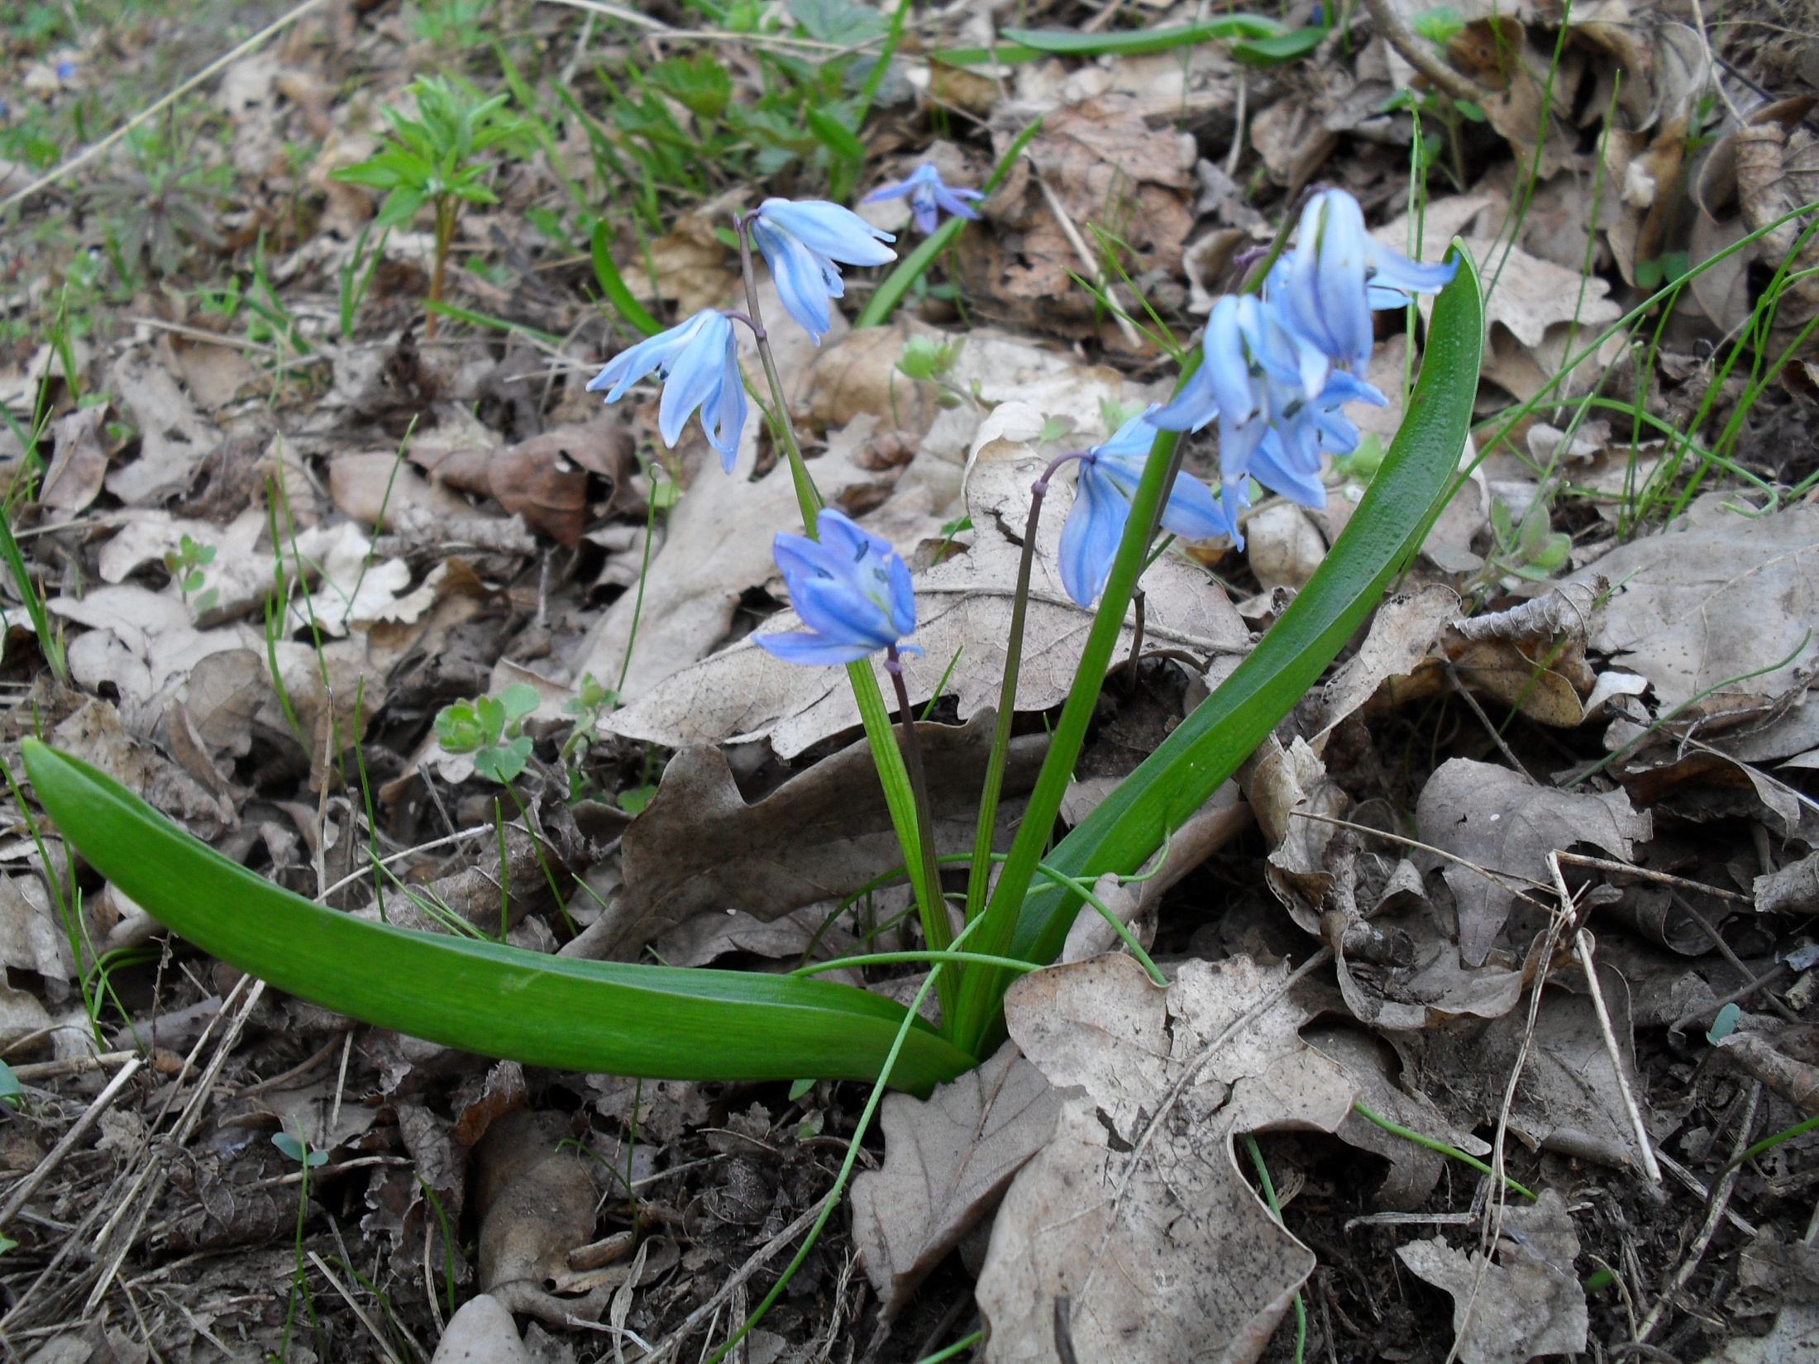
ПРОЛЕСКА СИБИРСКАЯ

Slide 4
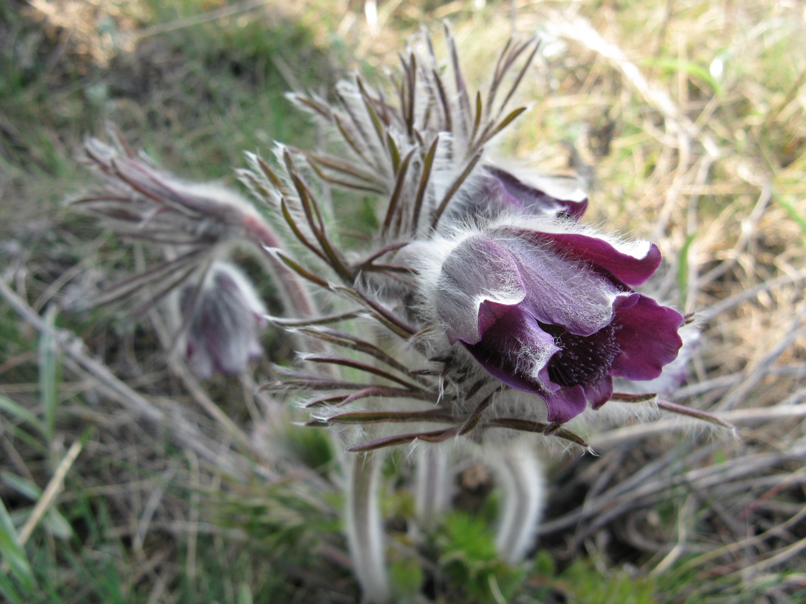
ПРОСТРЕЛ ЧЕРНЕЮЩИЙ

Slide 5
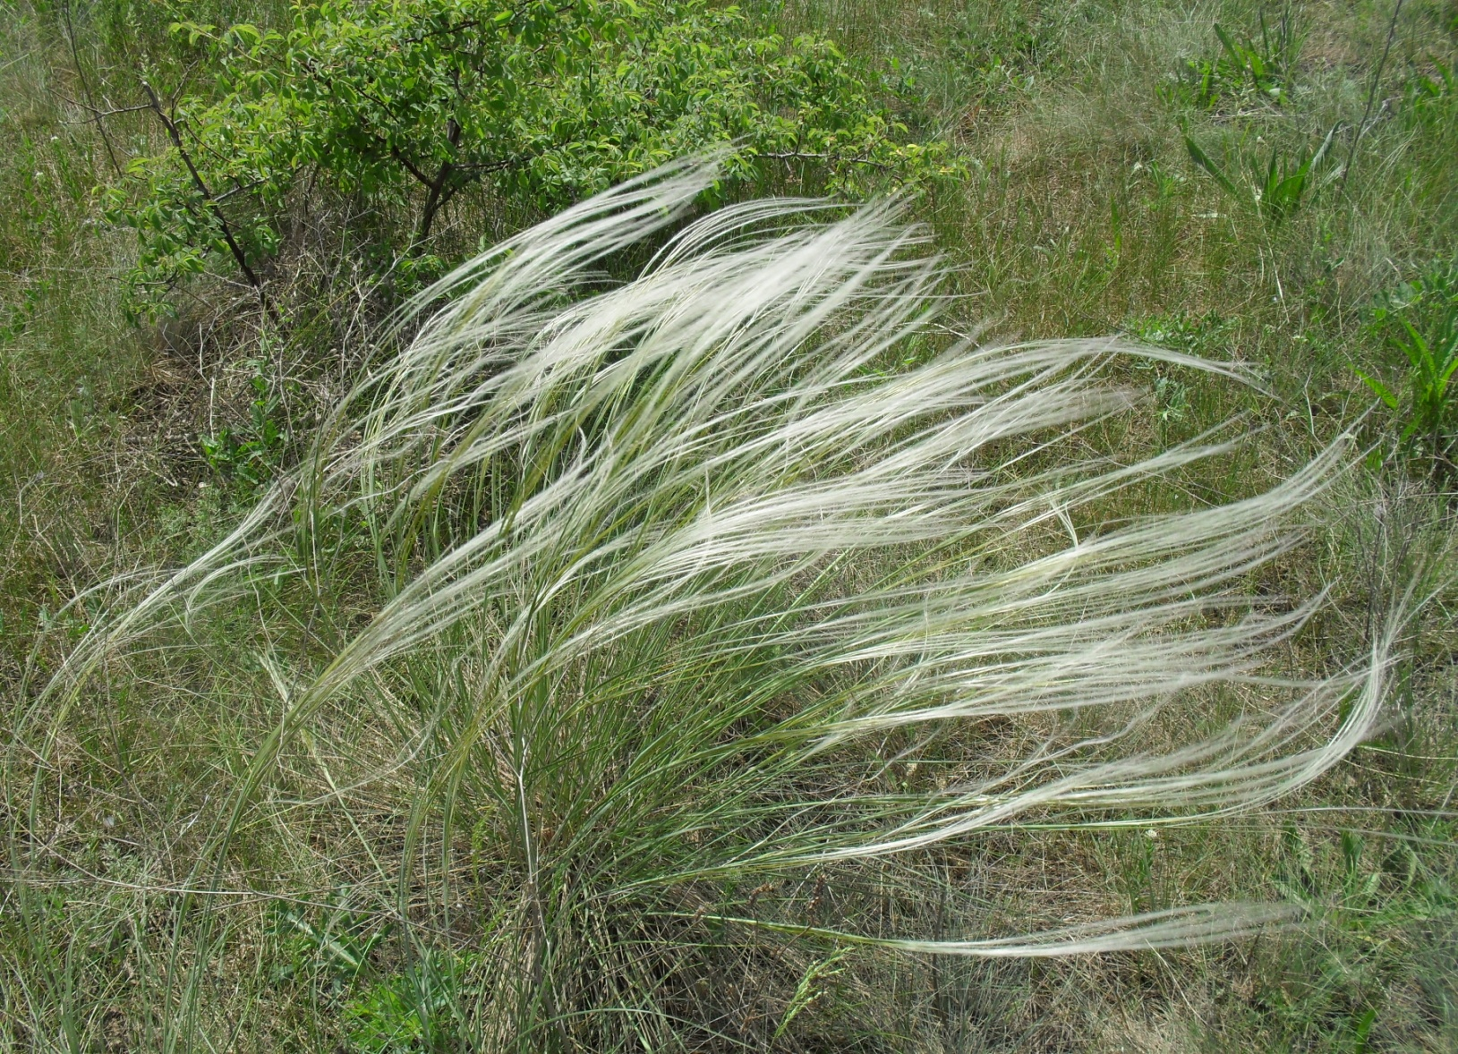
КОВЫЛЬ ПЕРЕСТЫЙ

Slide 6
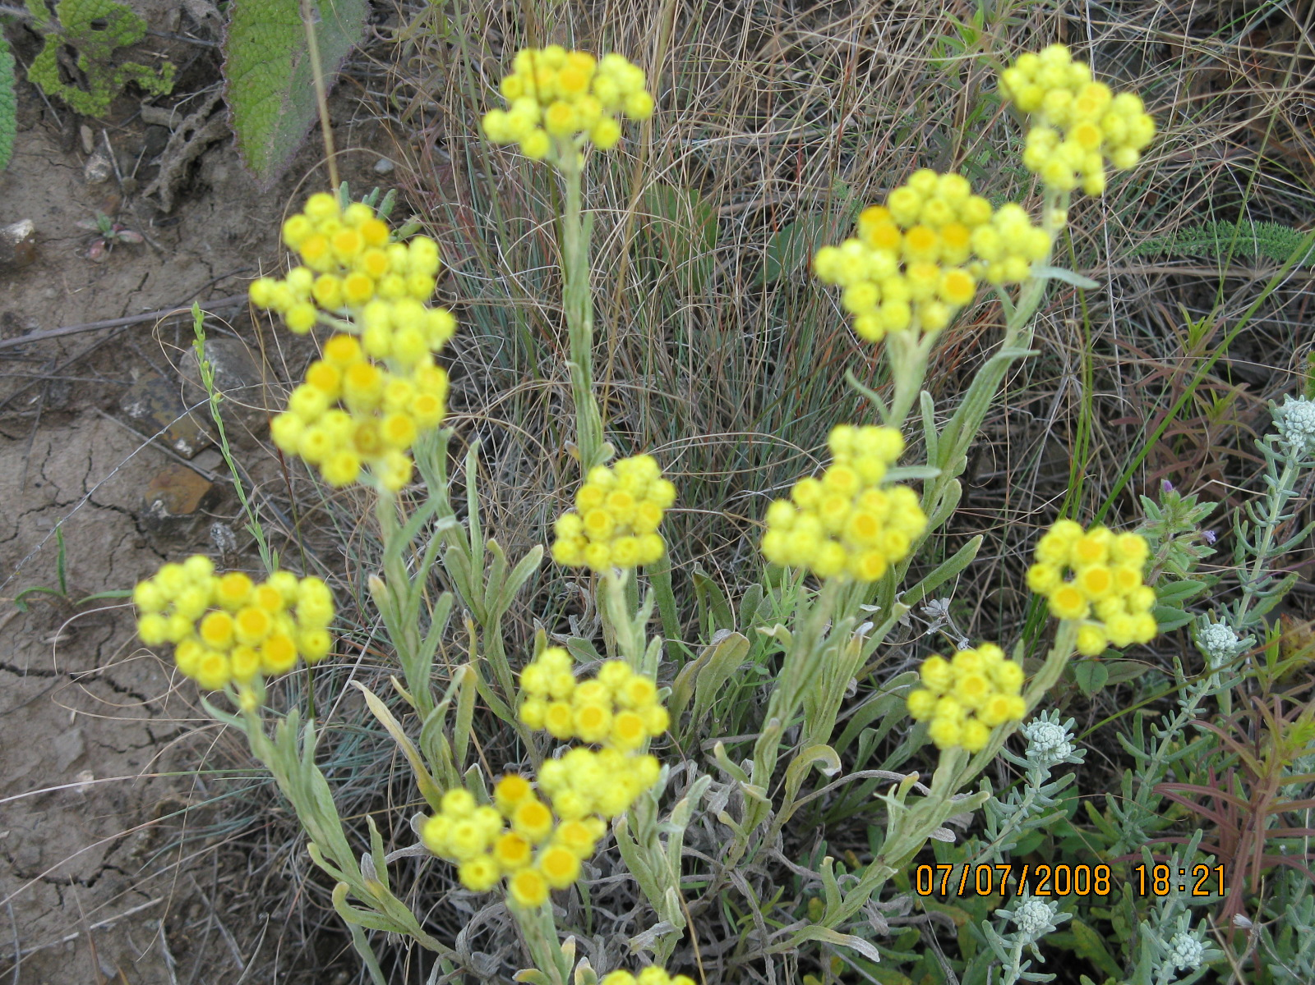
БЕССМЕРТНИК ПЕСЧАНЫЙ

Slide 7
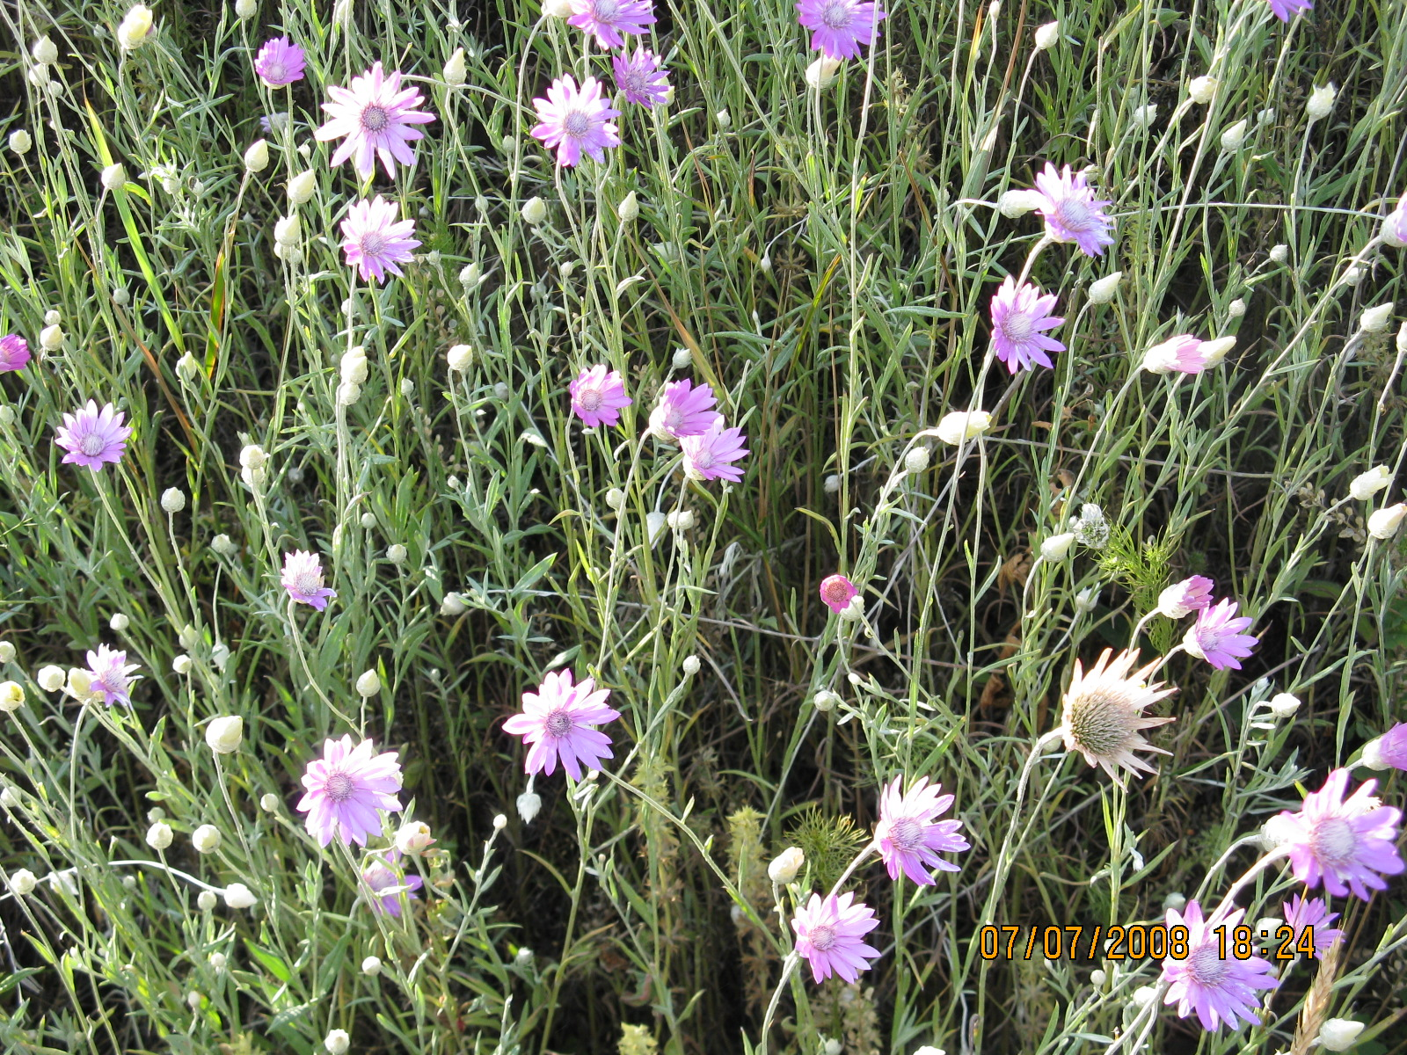
БЕССМЕРТНИК ПОЛЕВОЙ

Slide 8
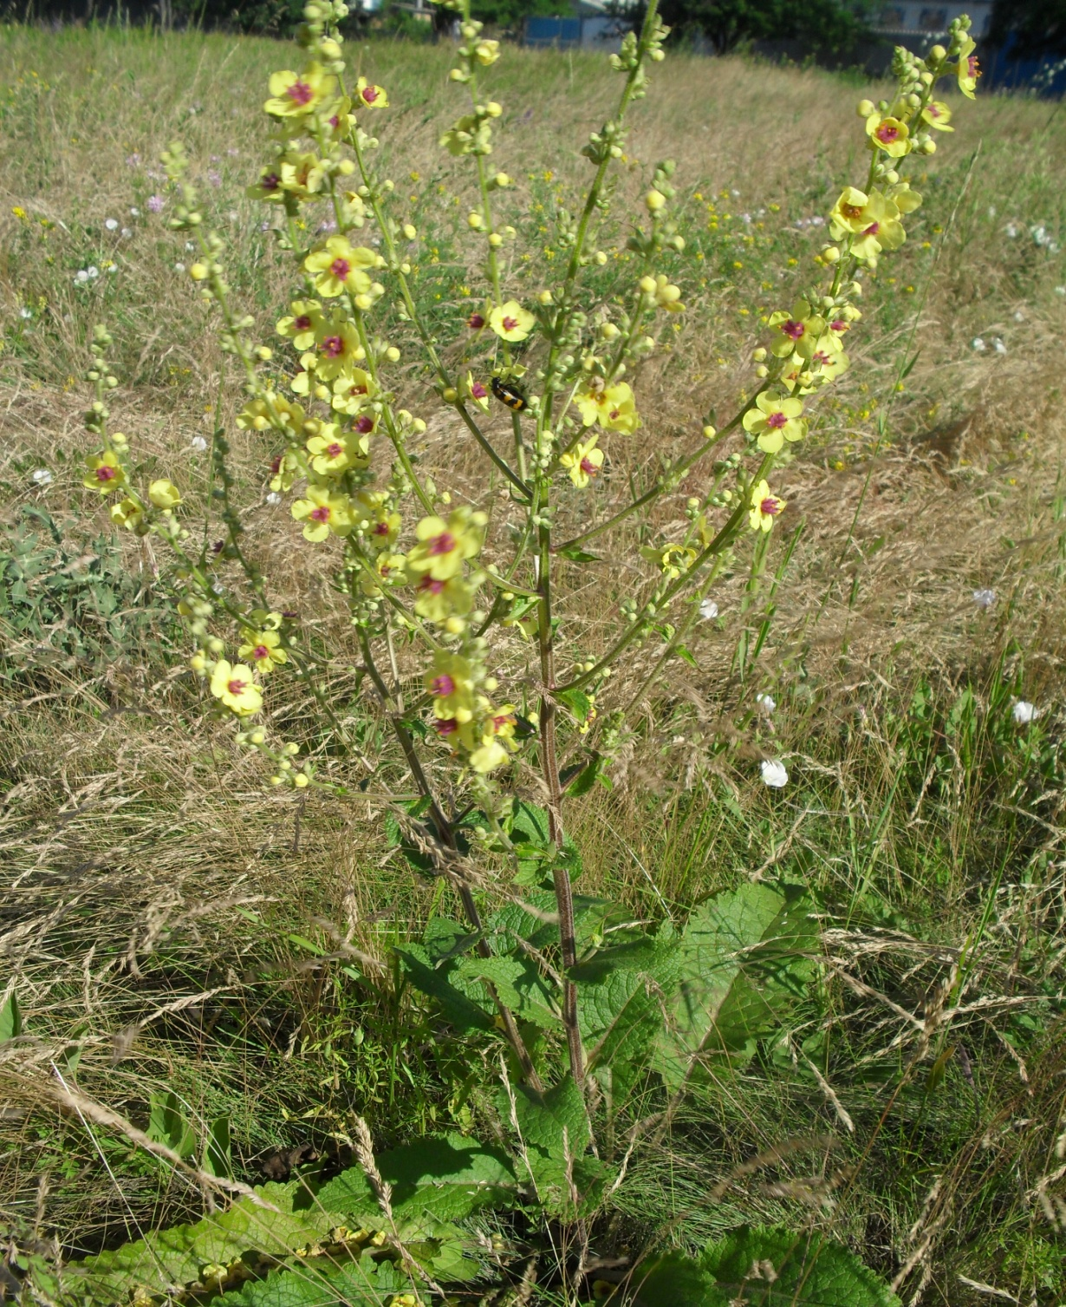
КОРОВЯК

Slide 9
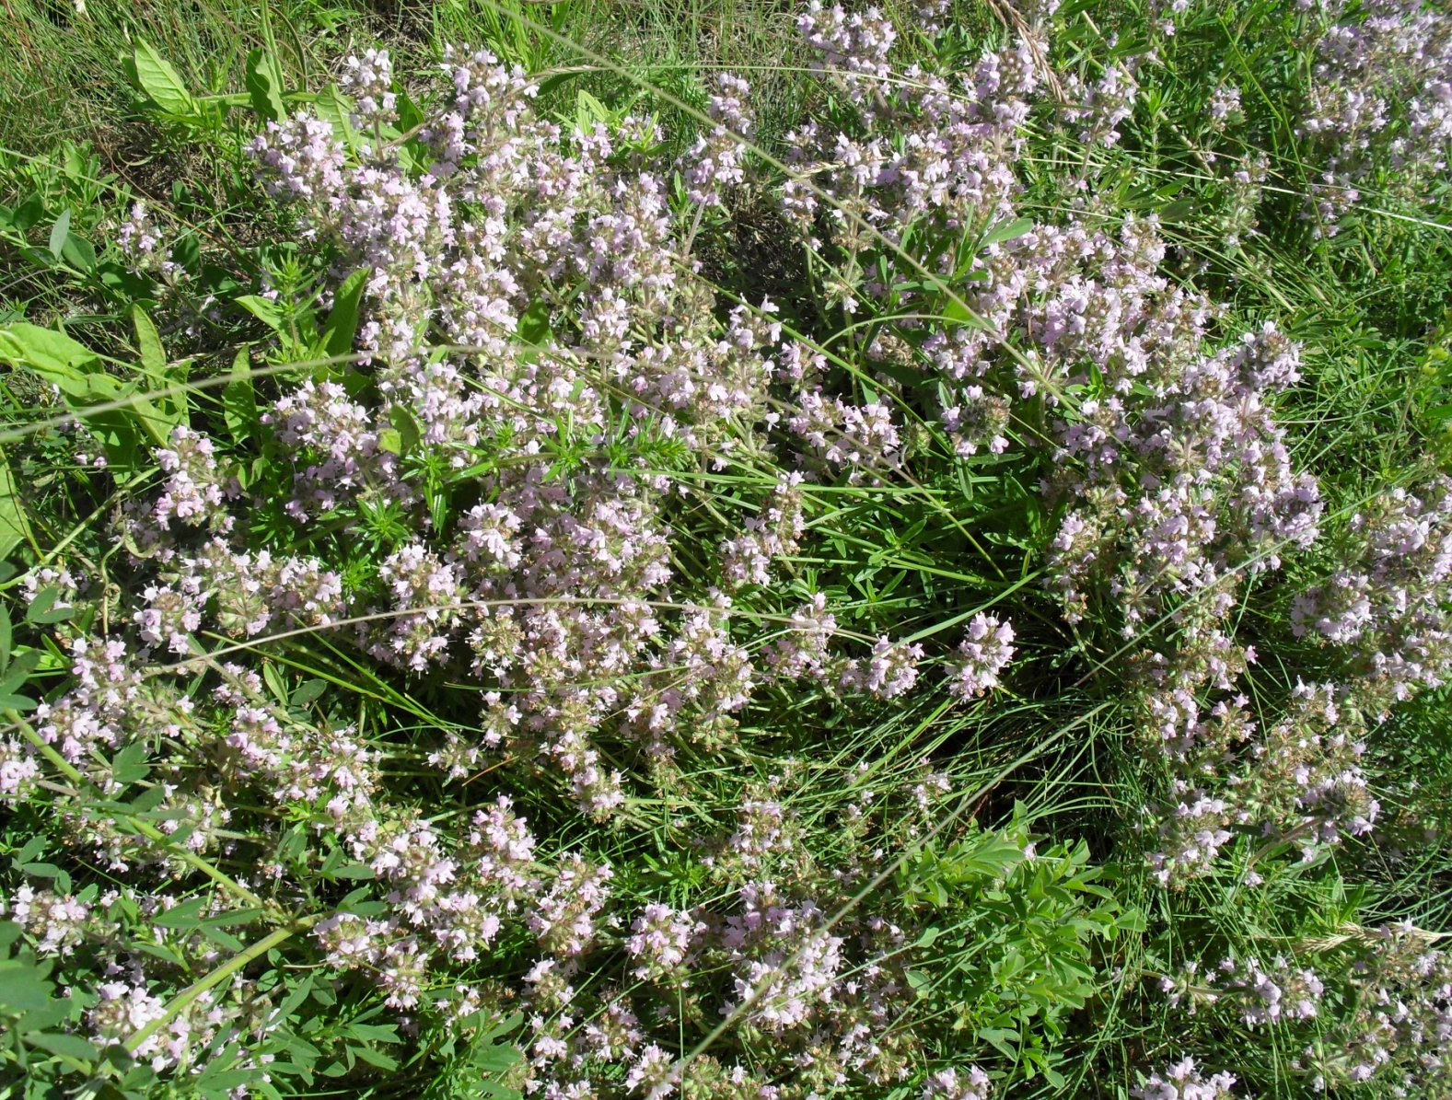
ЧАБРЕЦ

Slide 10
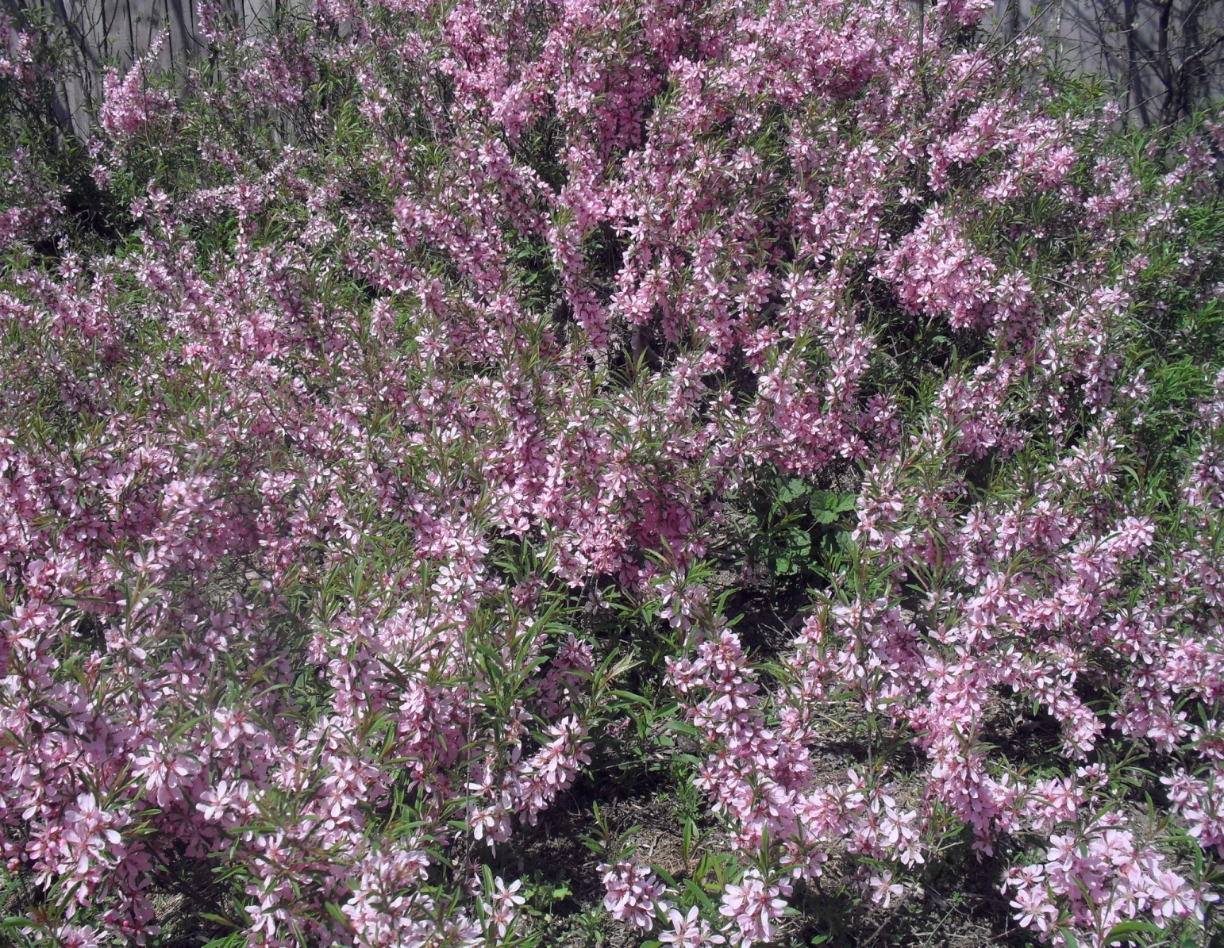
МИНДАЛЬ ДЕКОРАТИВНЫЙ

Slide 11
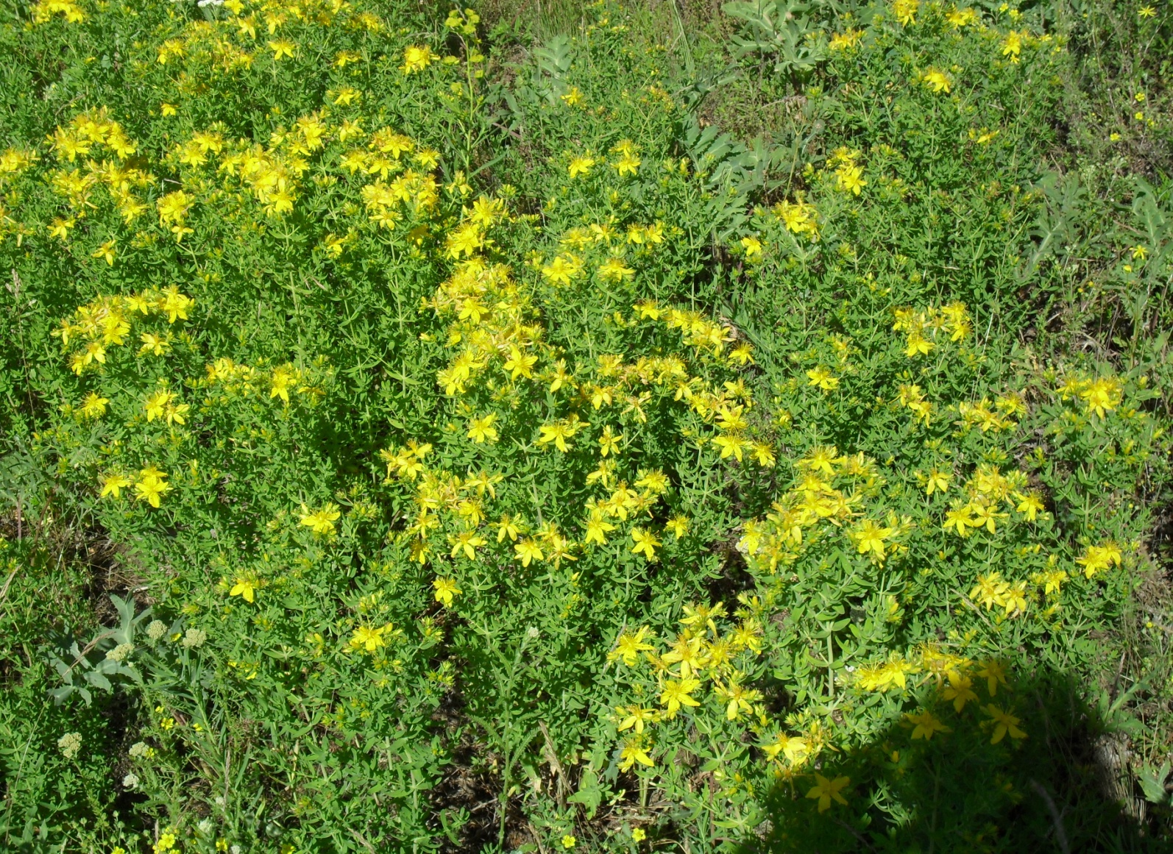
ЗВЕРОБОЙ

Slide 12
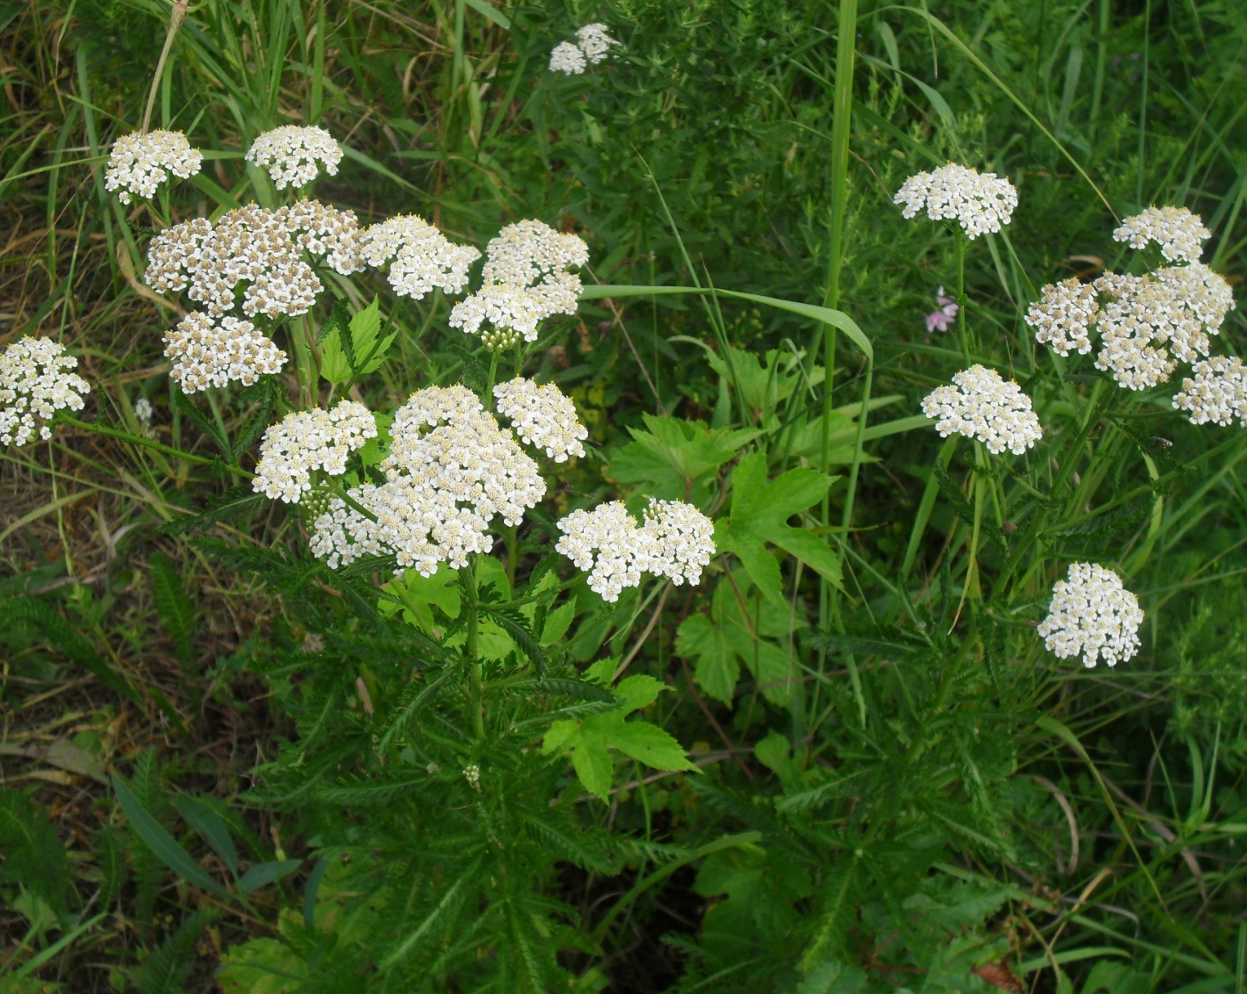
ТЫСЯЧЕЛИСТНИК

Slide 13
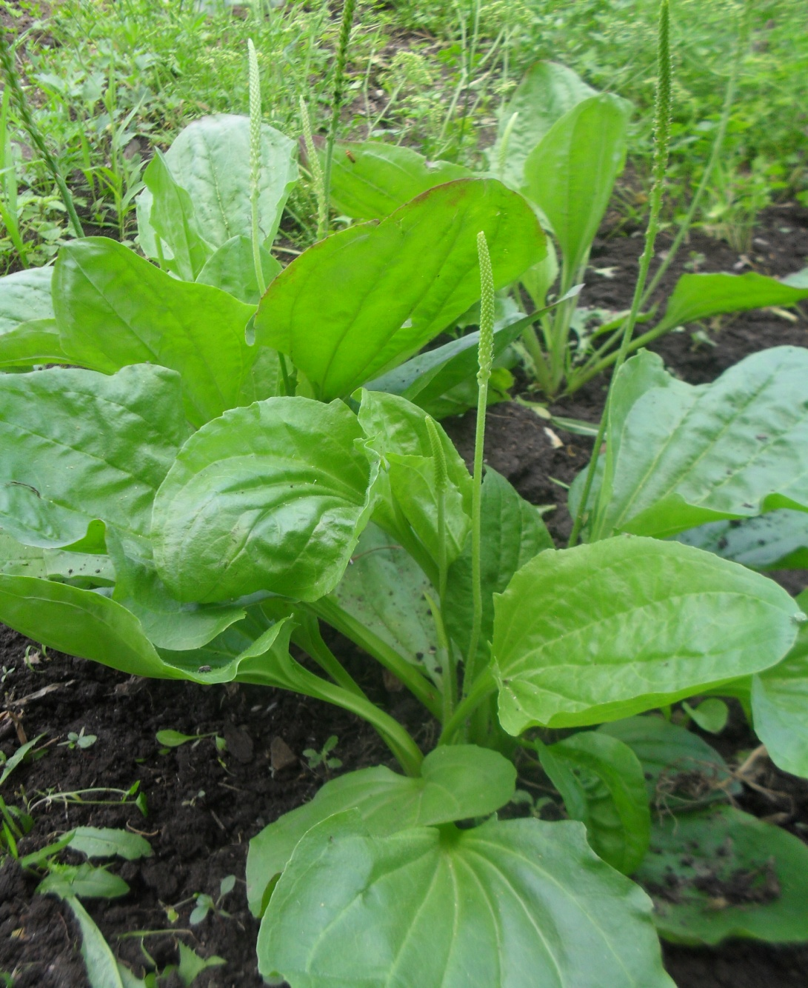
ПОДОРОЖНИК

Slide 14
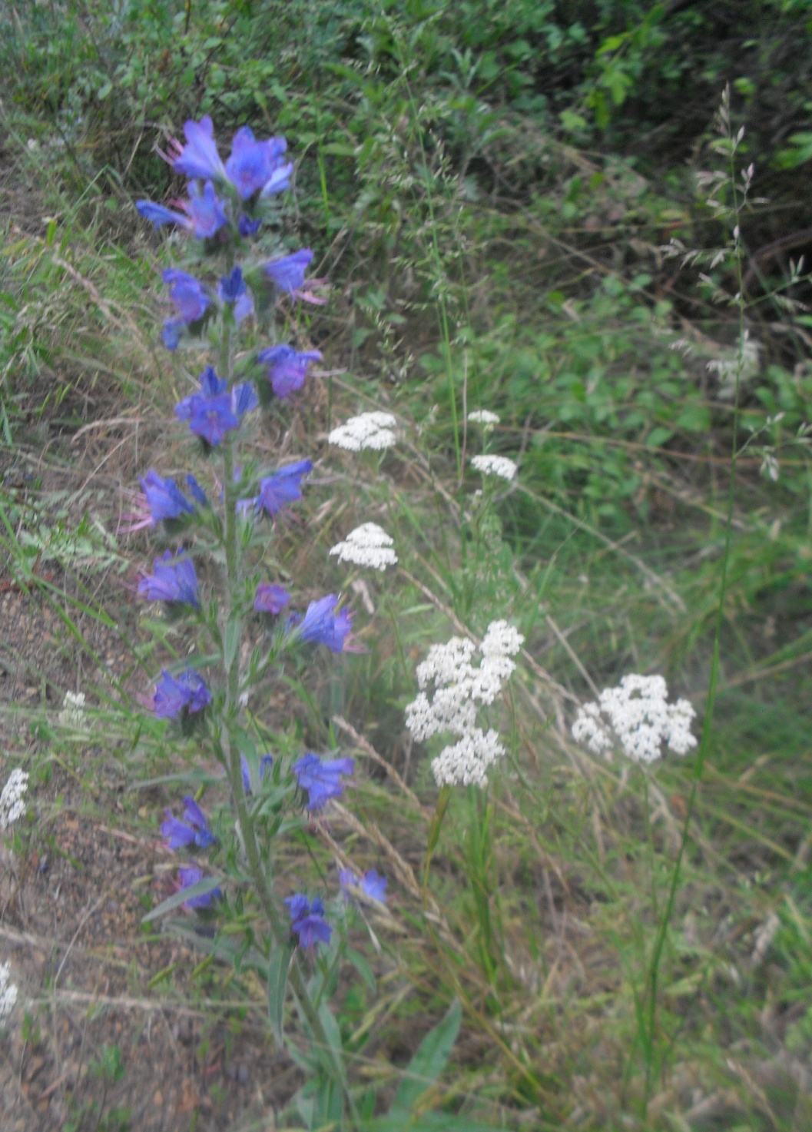
СИНЯК

Slide 15
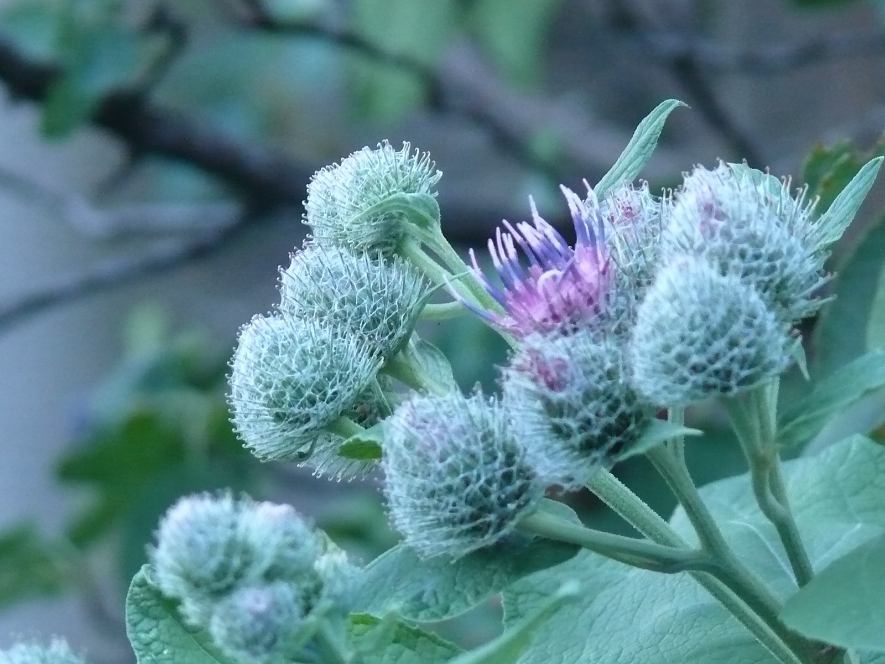
ЛОПУХ

Slide 16
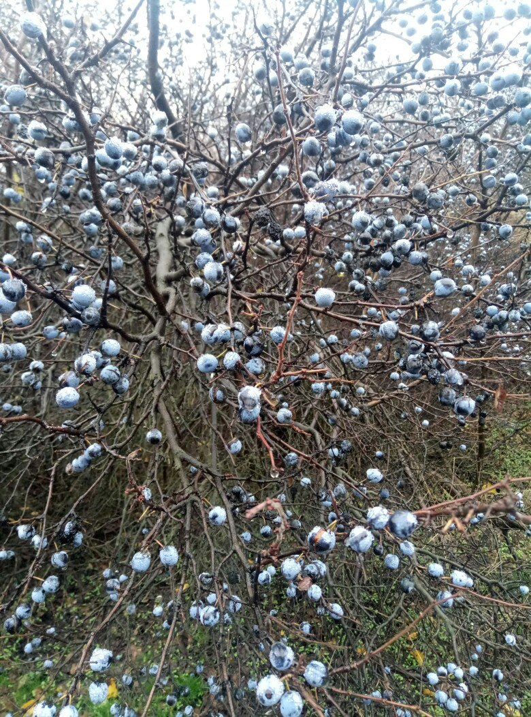
ТЁРЕН

Slide 17
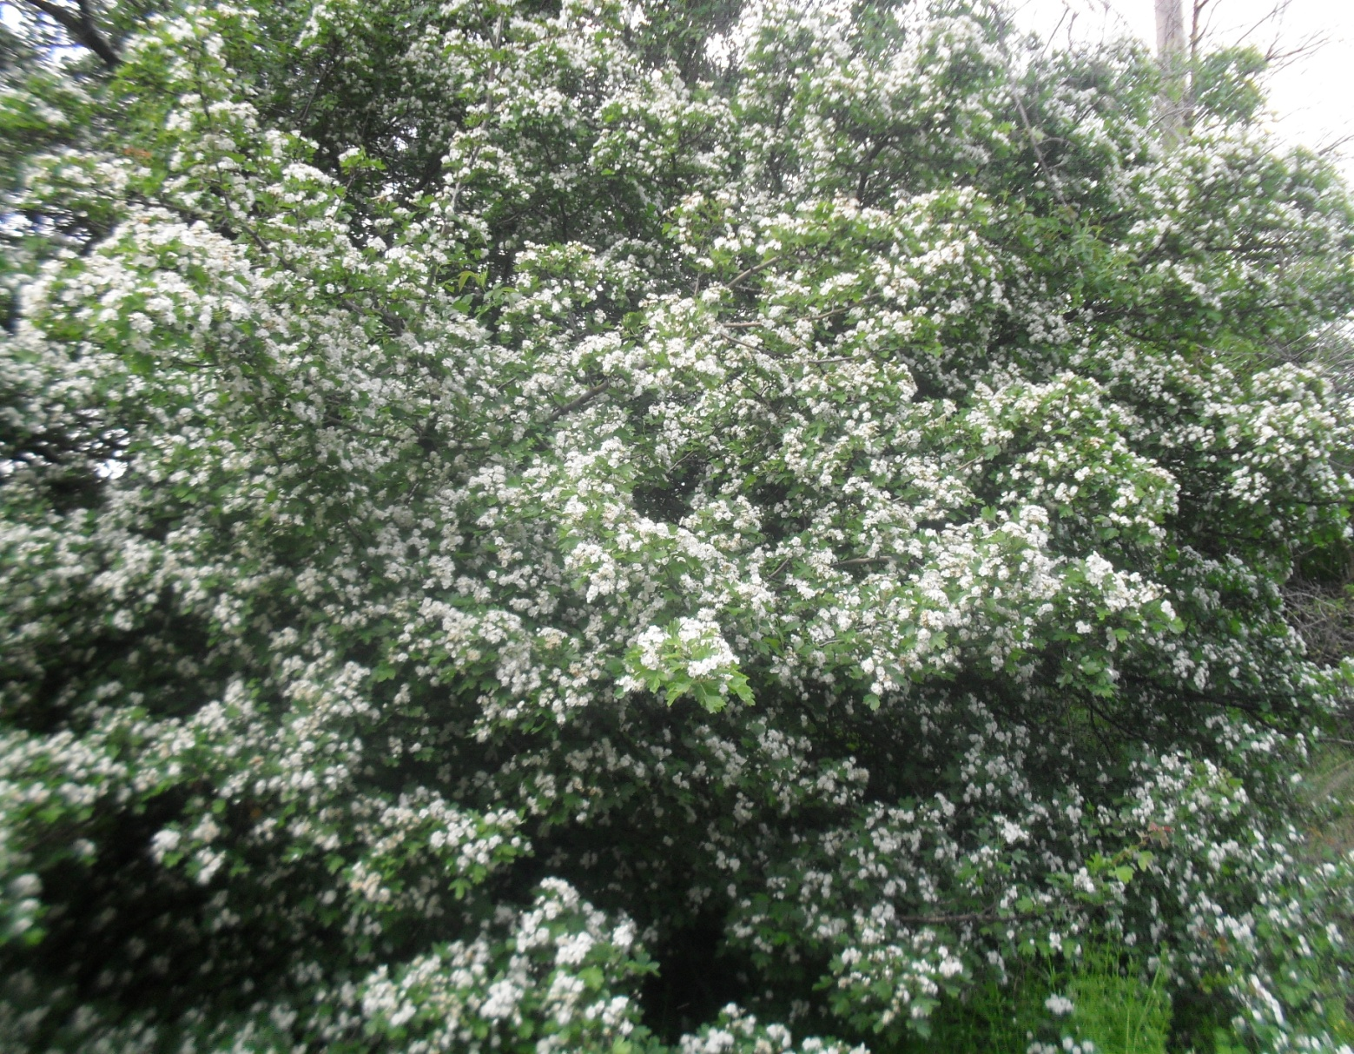
БОЯРЫШНИК

Slide 18
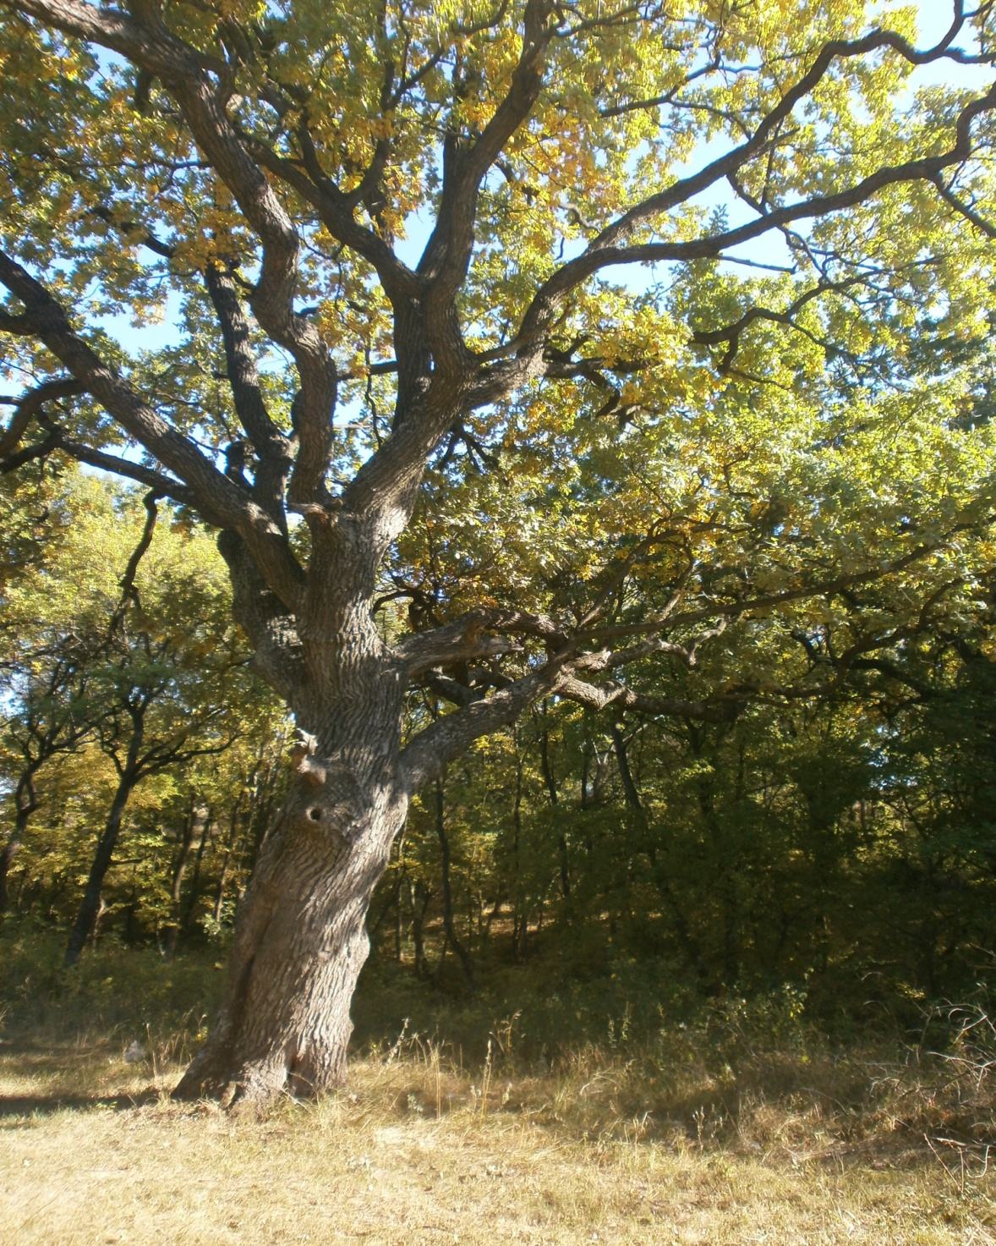
ДУБ

Slide 19
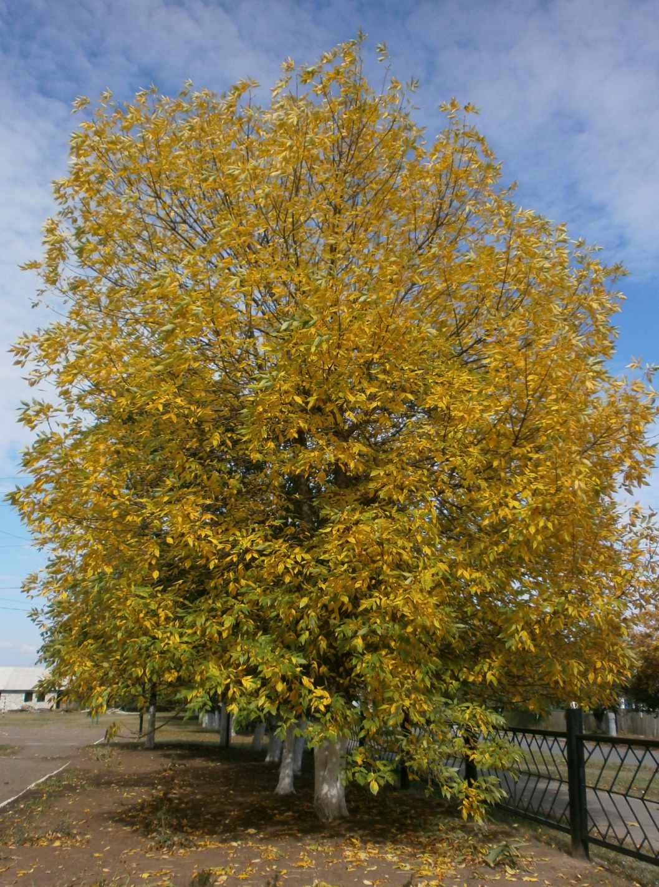
ЯСЕНЬ ОБЫКНОВЕННЫЙ

Slide 20
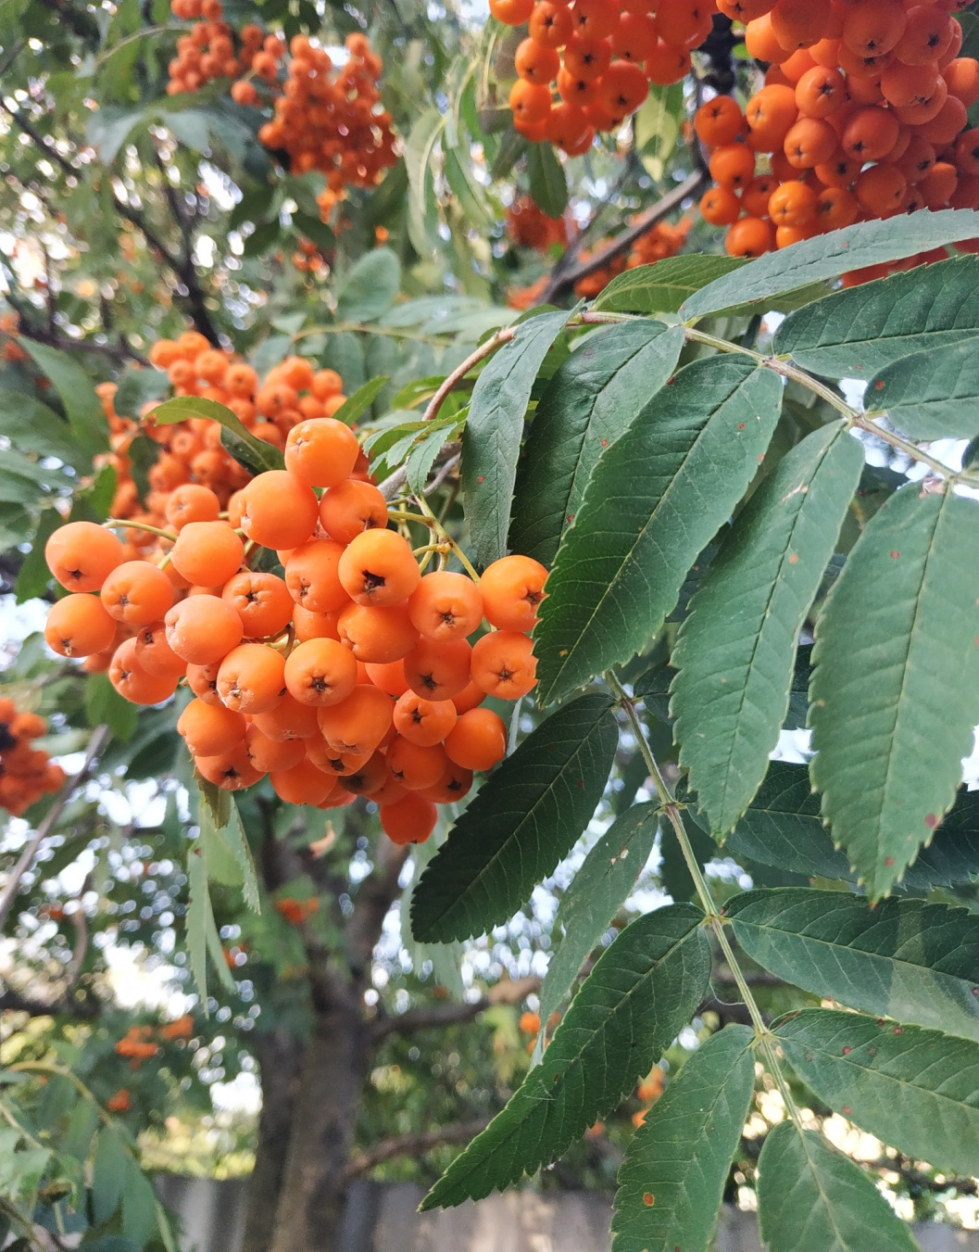
РЯБИНА

Slide 21
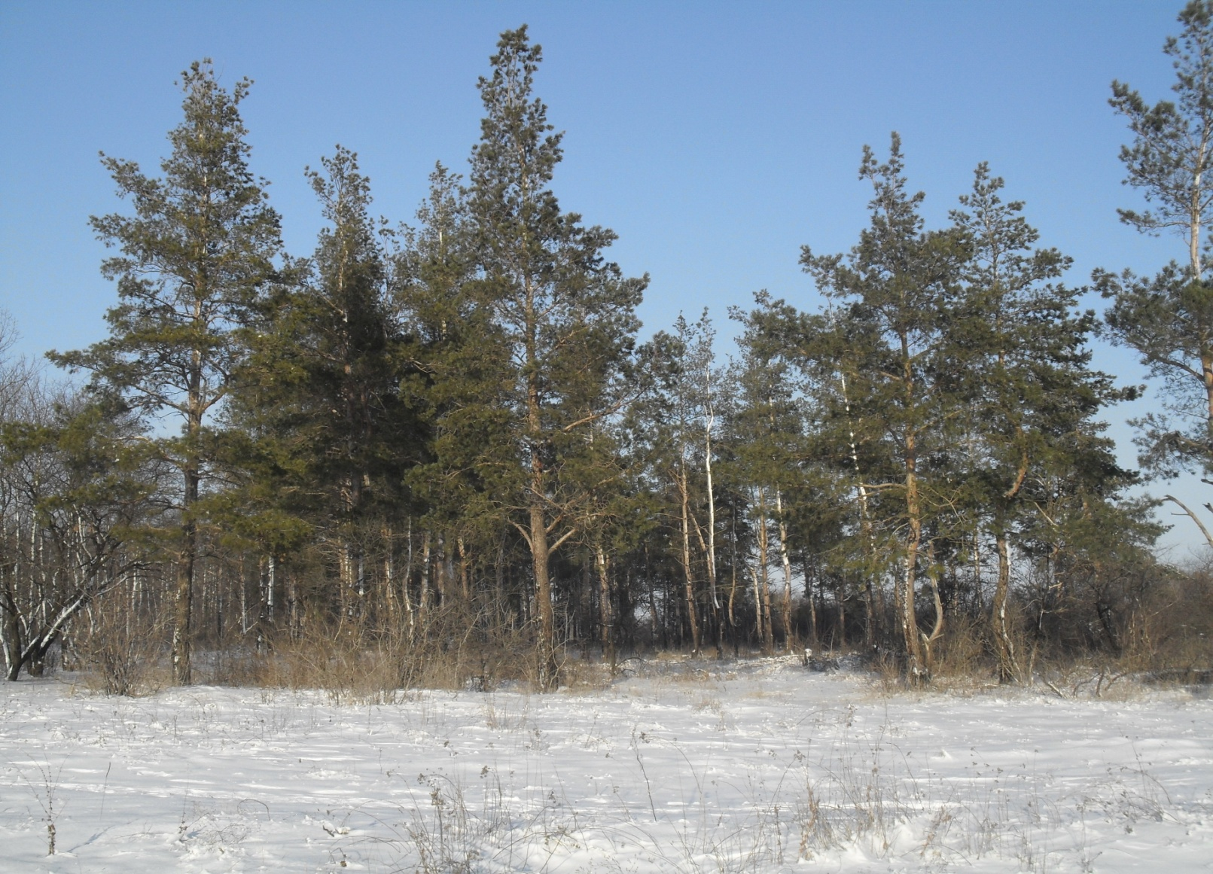
СОСНЫ

Slide 22
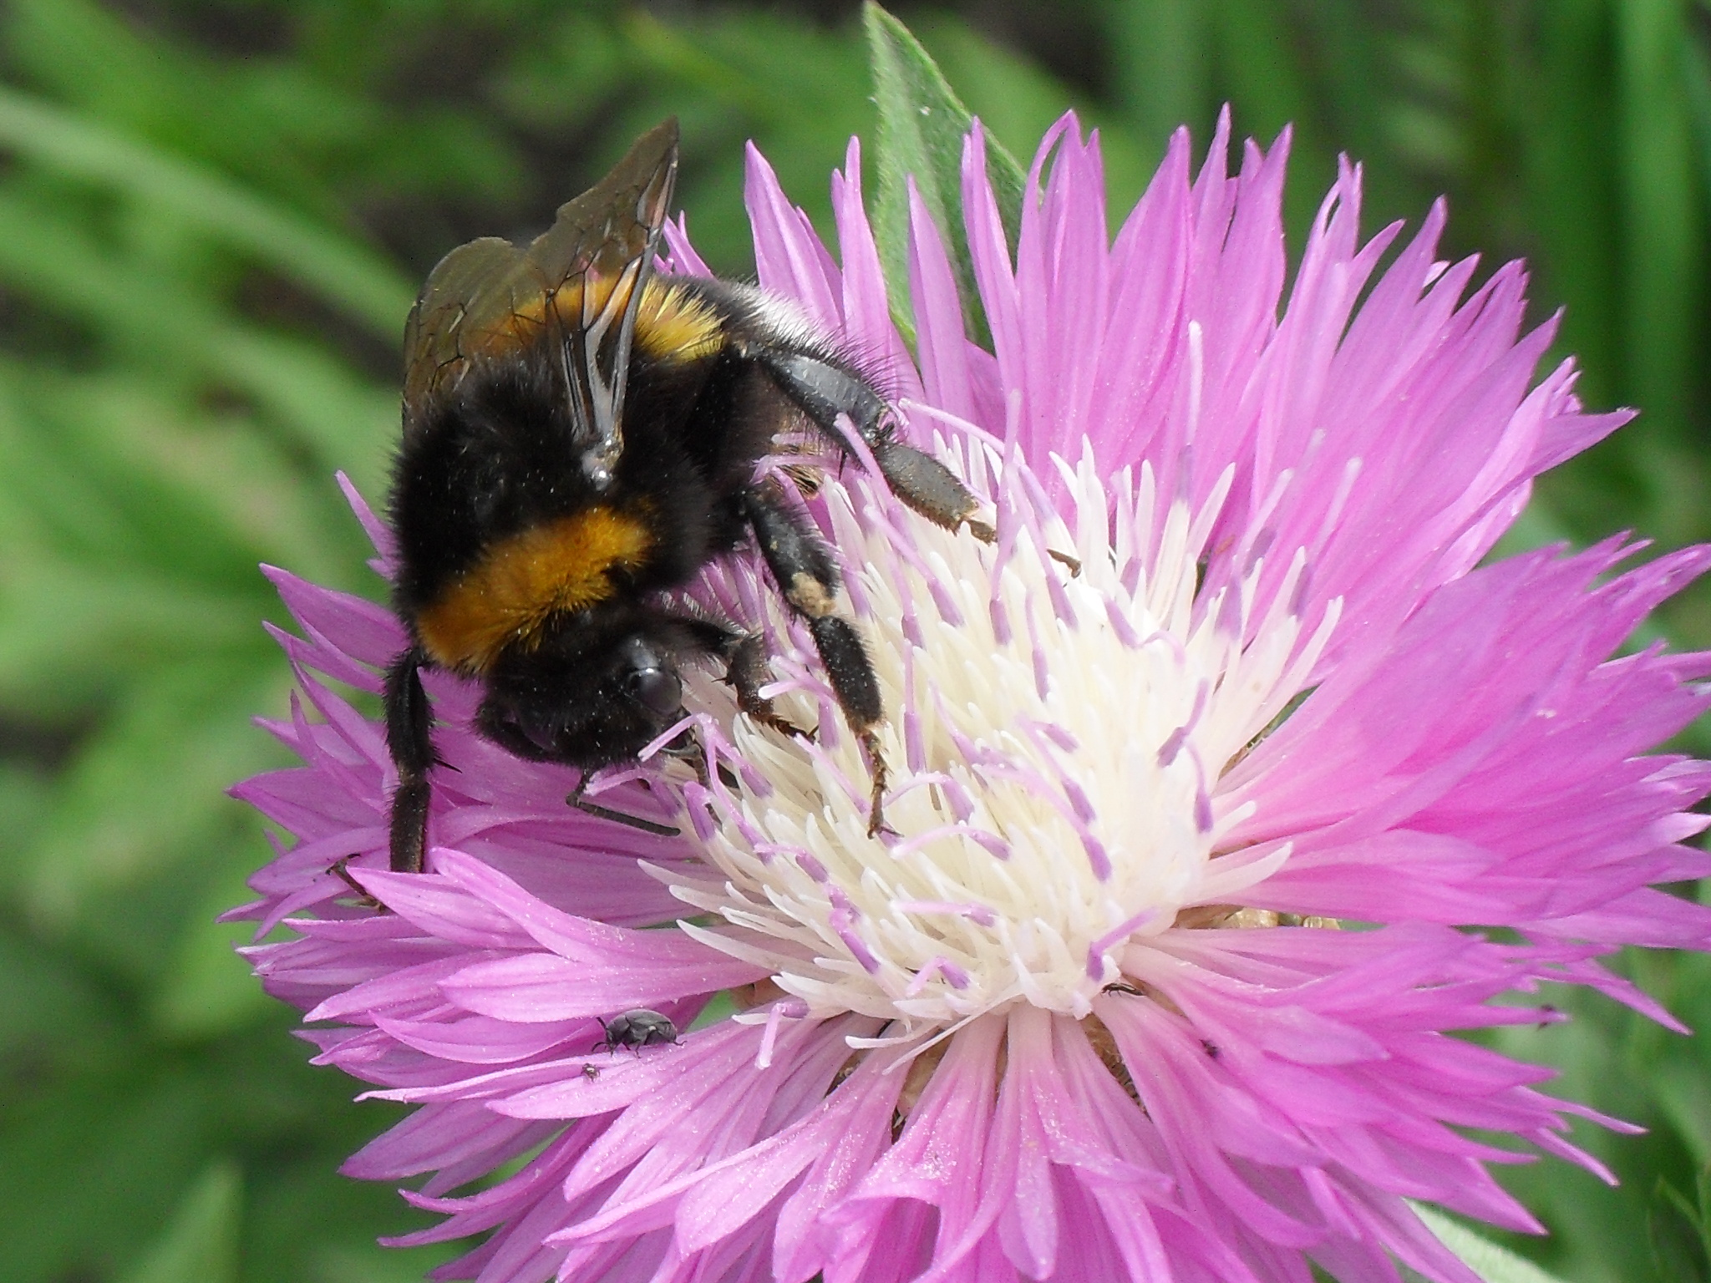
ШМЕЛЬ

Slide 23
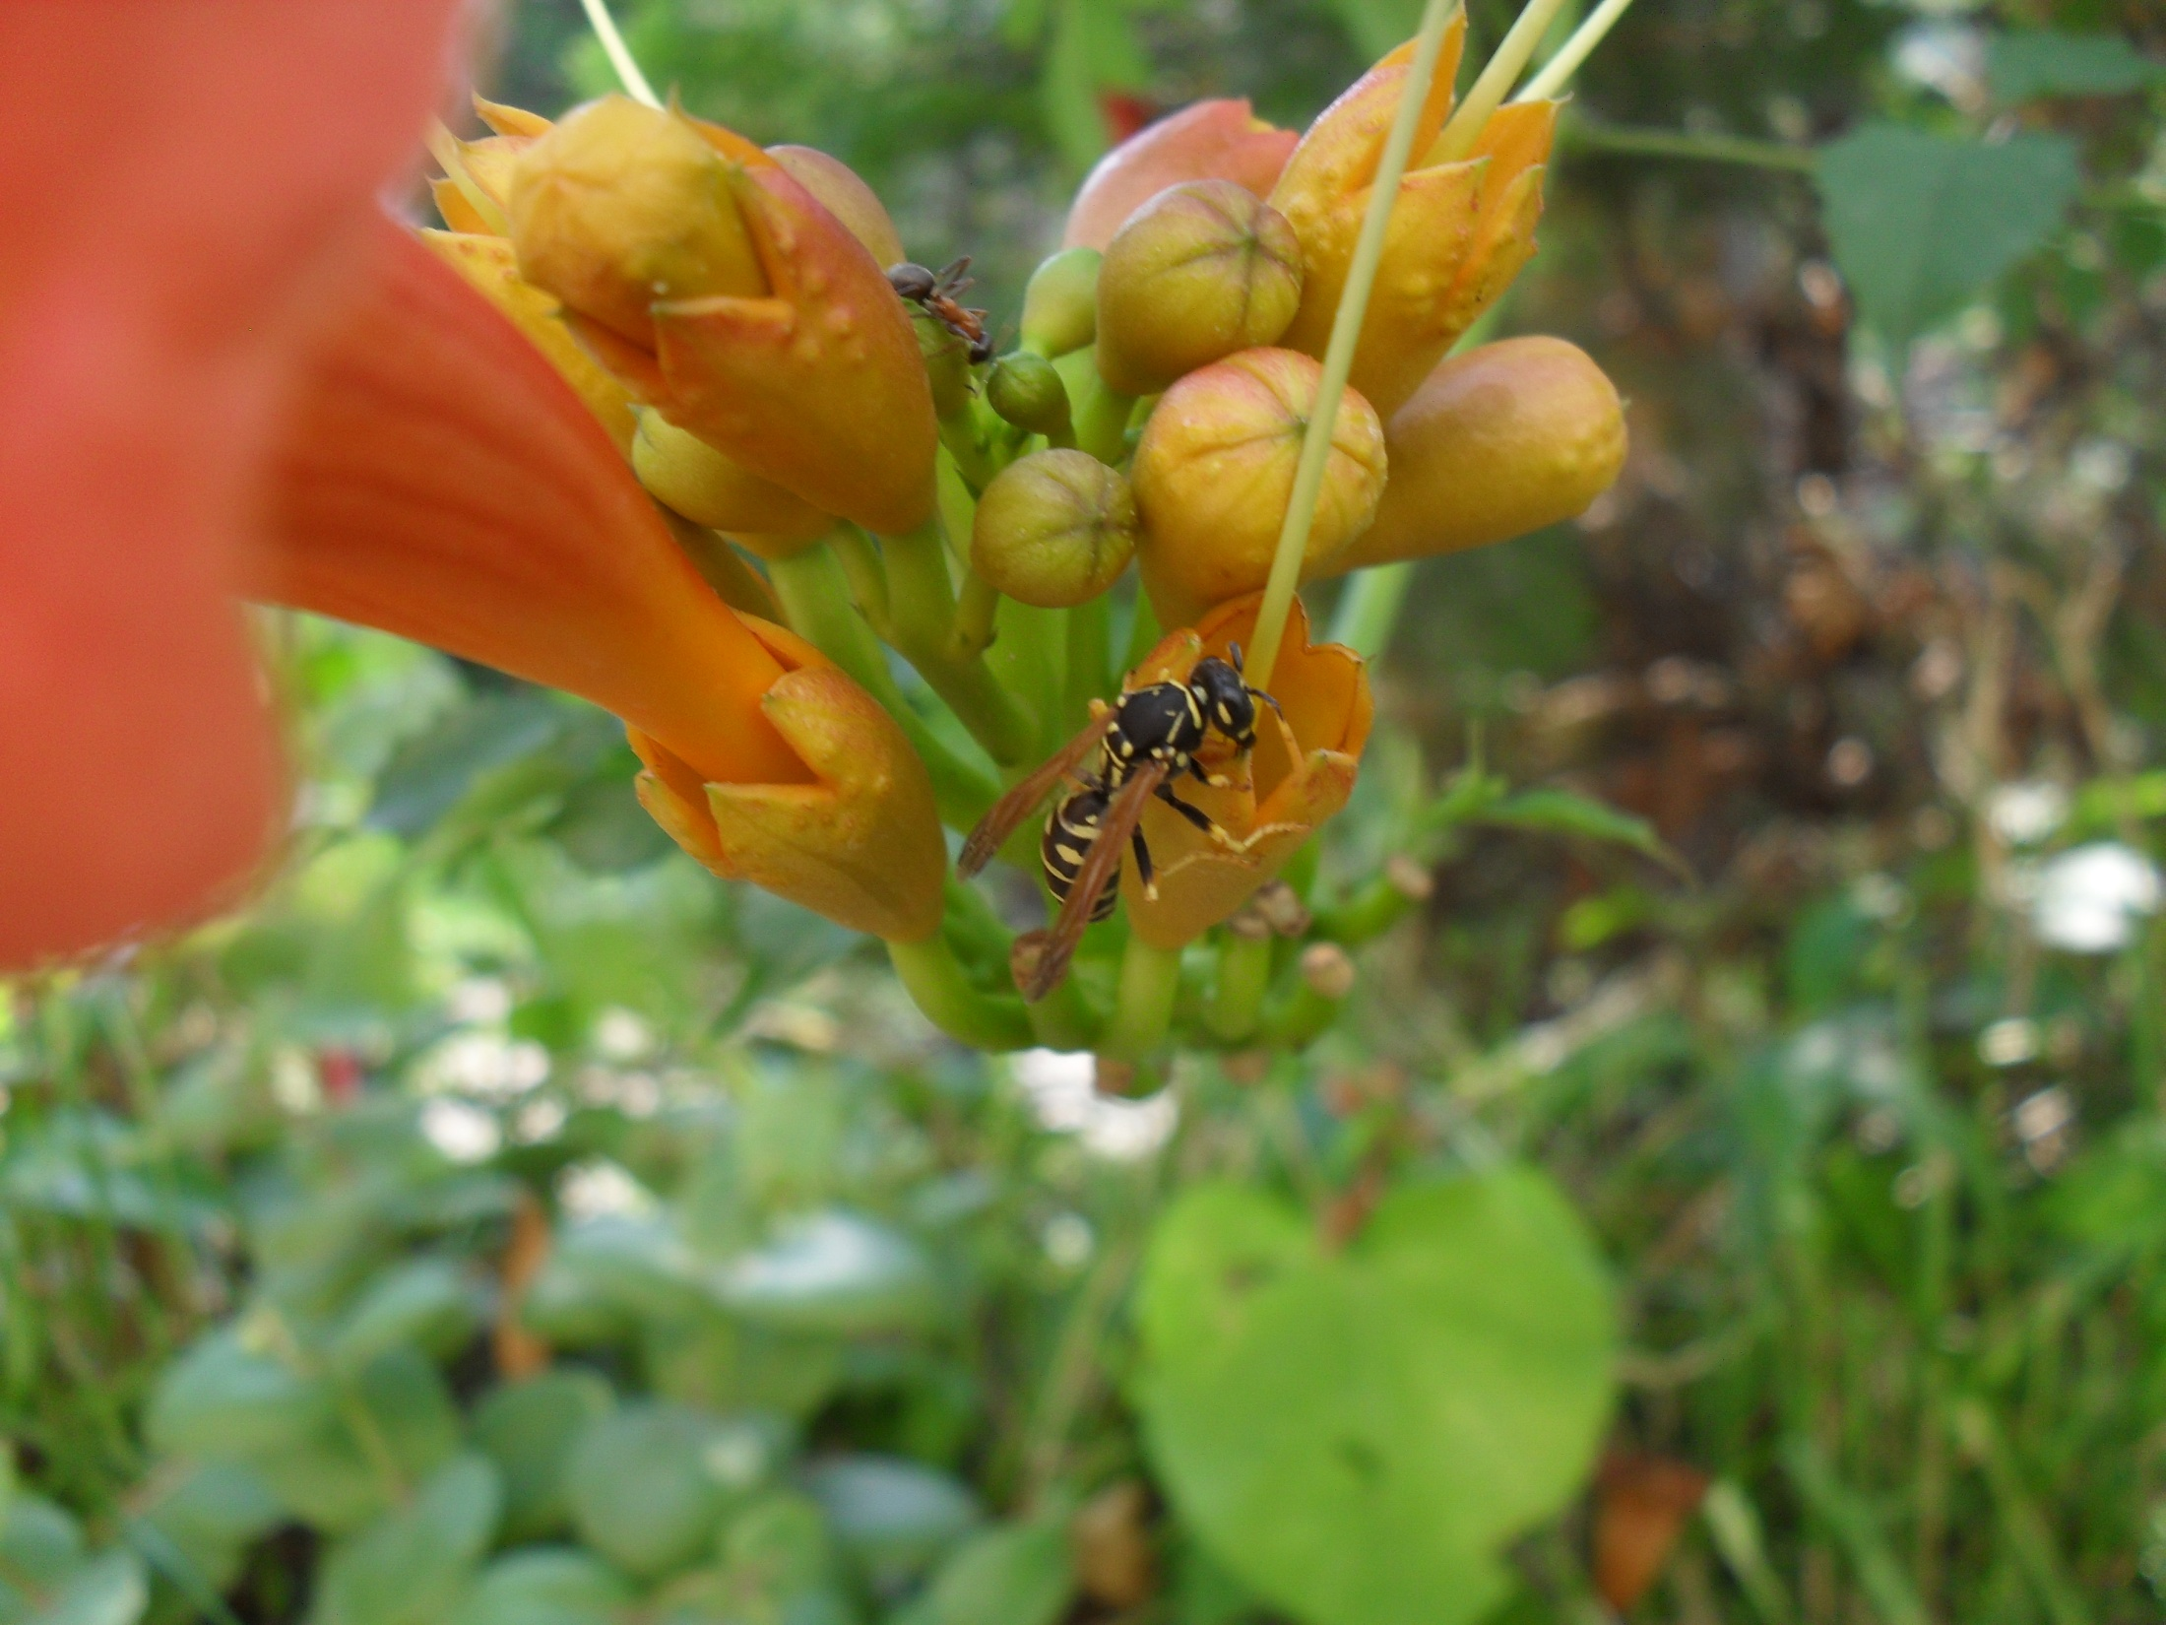
ОСА

Slide 24
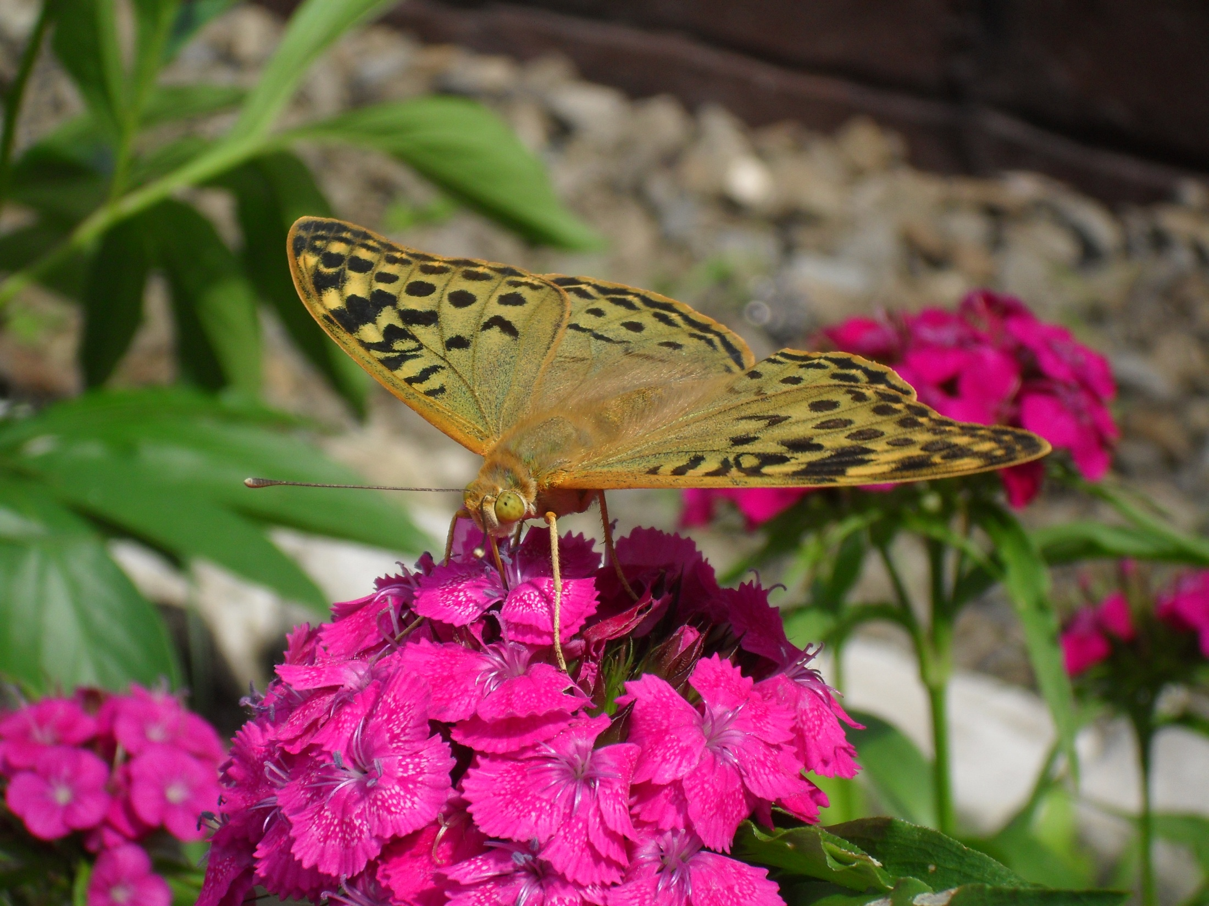
ПЕРЛАМУТРОВКА ЕФРОСИНА

Slide 25
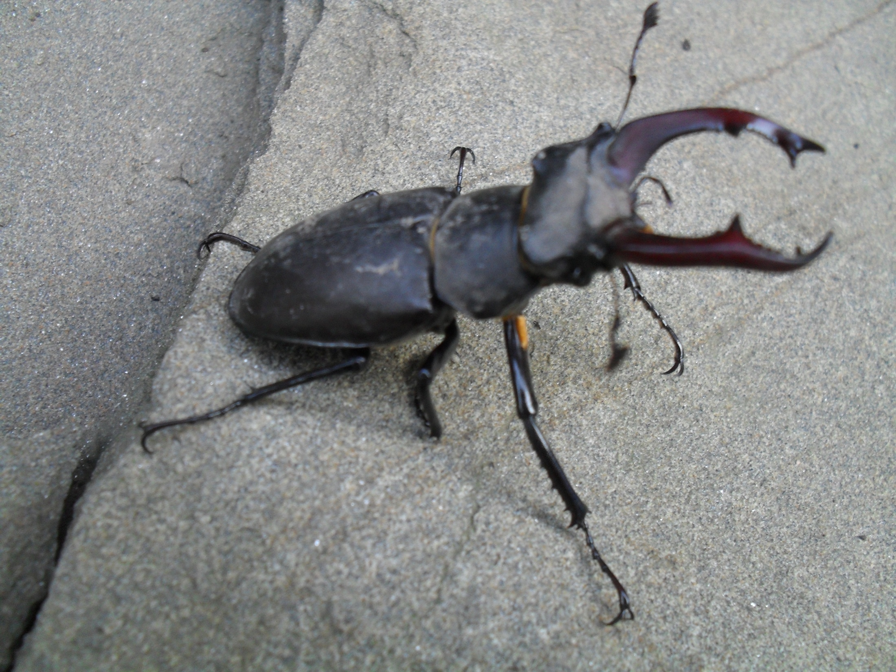
ЖУК ОЛЕНЬ

Slide 26
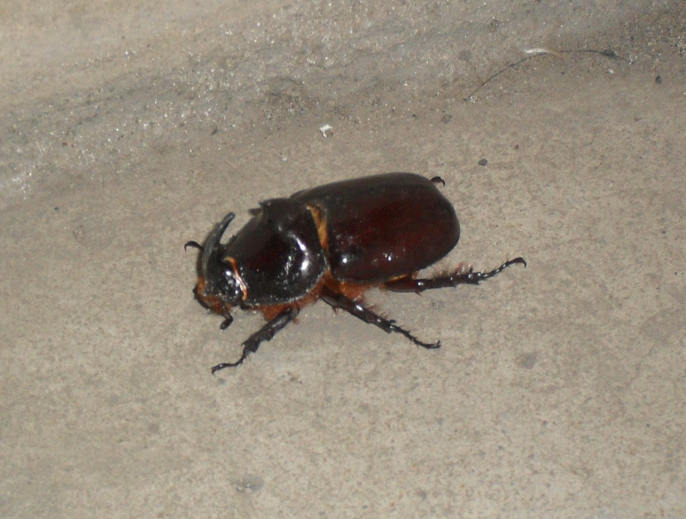
ЖУК НОСОРОГ

Slide 27
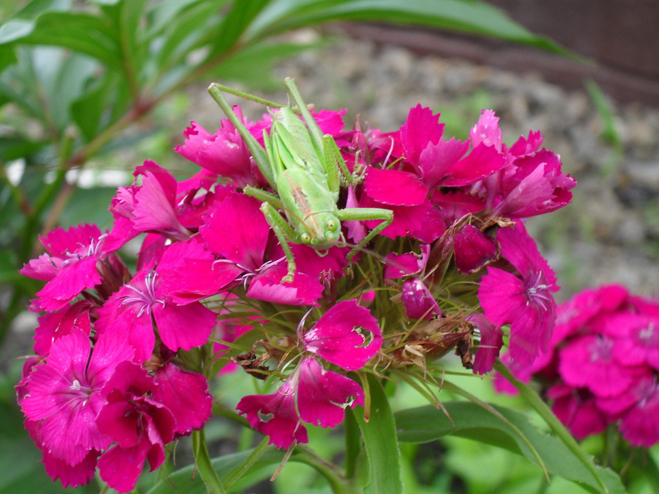
КУЗНЕЧИК

Slide 28
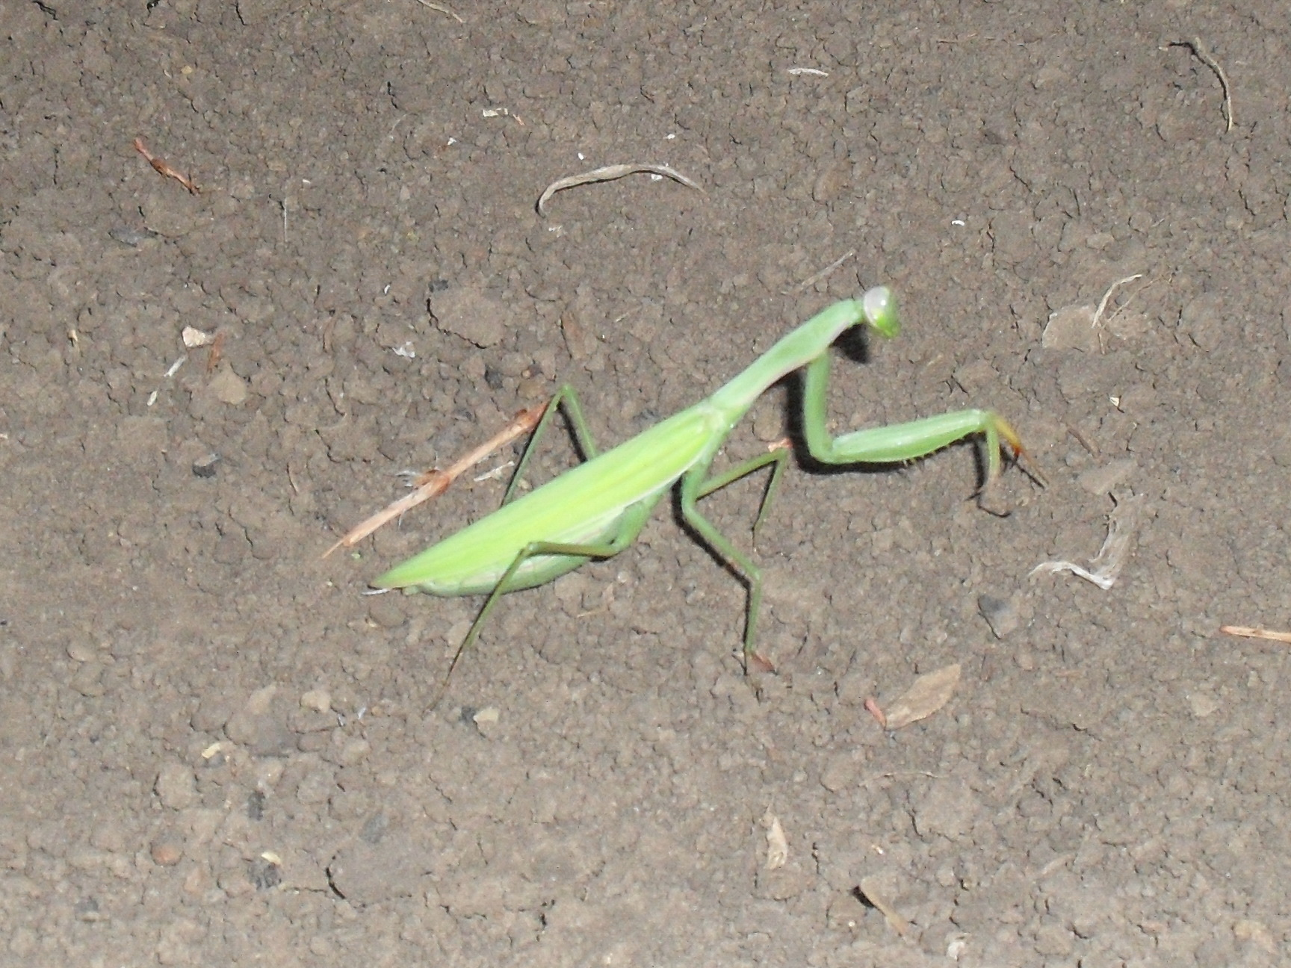
БОГОМОЛ

Slide 29
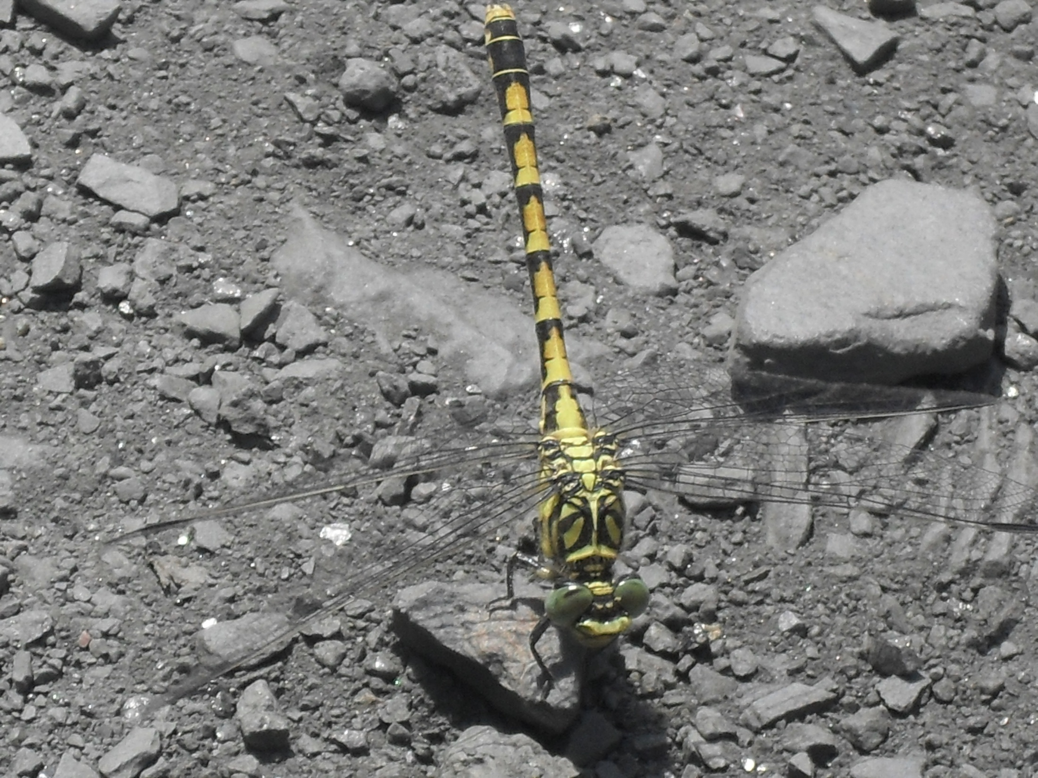
СТРЕКОЗА

Slide 30
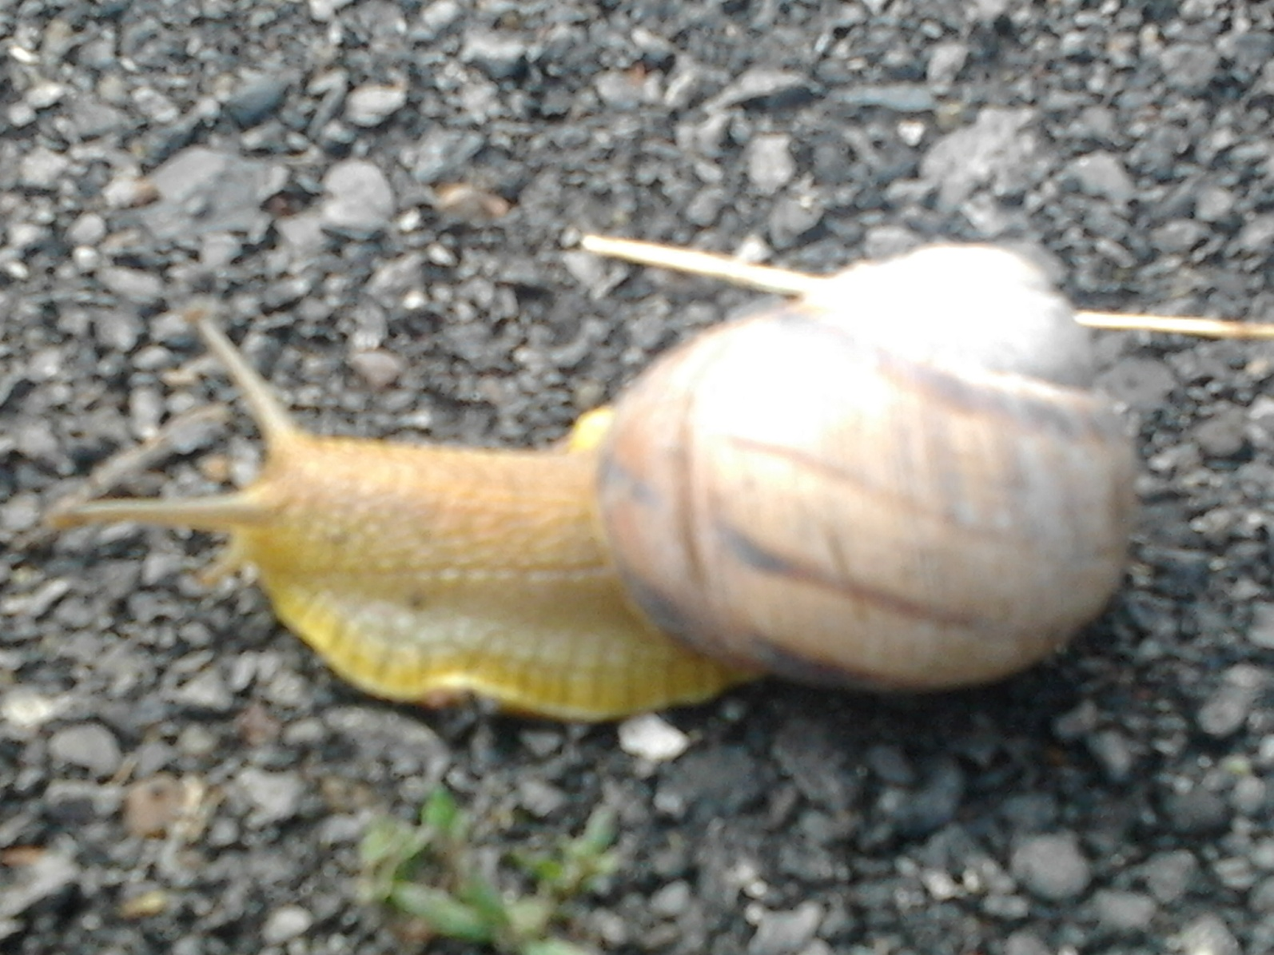
ВИНОГРАДНАЯ УЛИТКА

Slide 31
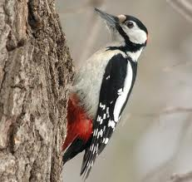
БОЛЬШОЙ ПЁСТРЫЙ ДЯТЕЛ

Slide 32
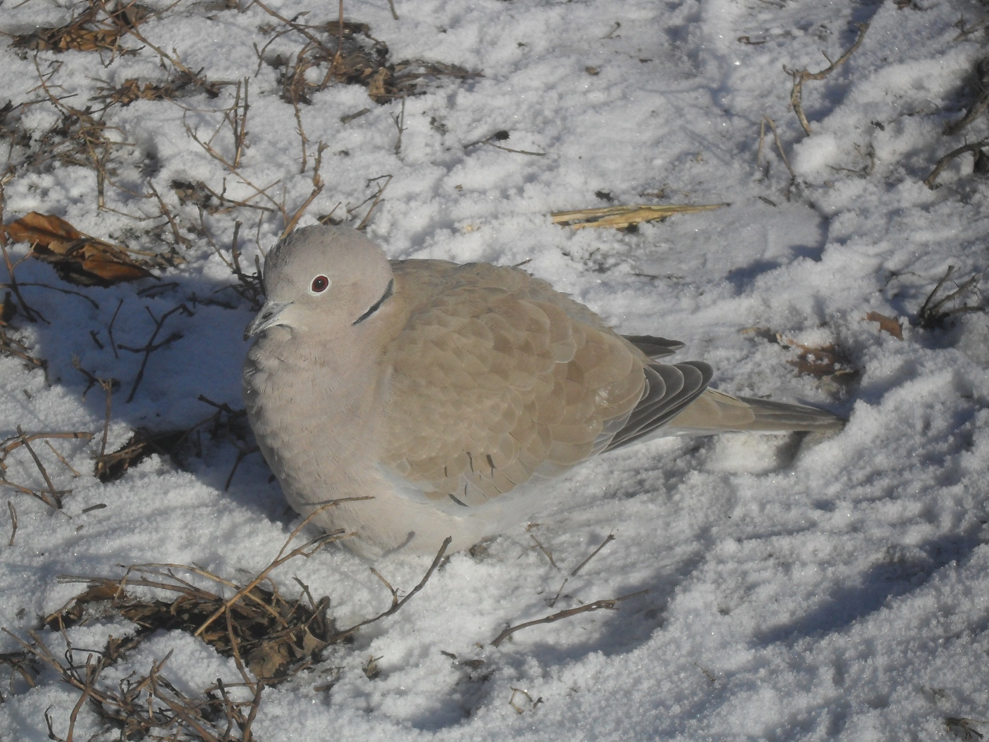
ГОРЛИЦА

Slide 33
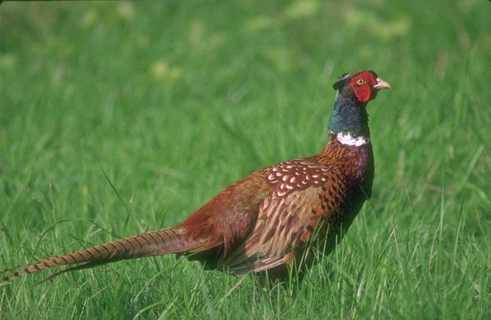
ФАЗАН

Slide 34
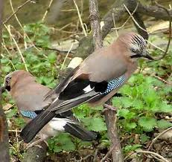
СОЙКИ

Slide 35
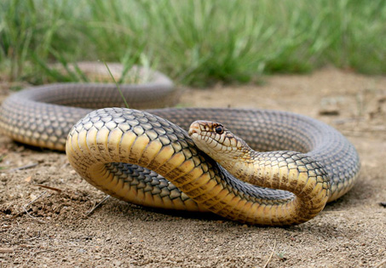
ЖЕЛТОБРЮХИЙ ПОЛОЗ

Slide 36
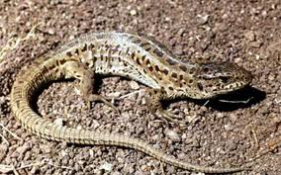
ЯЩЕРИЦА

Slide 37
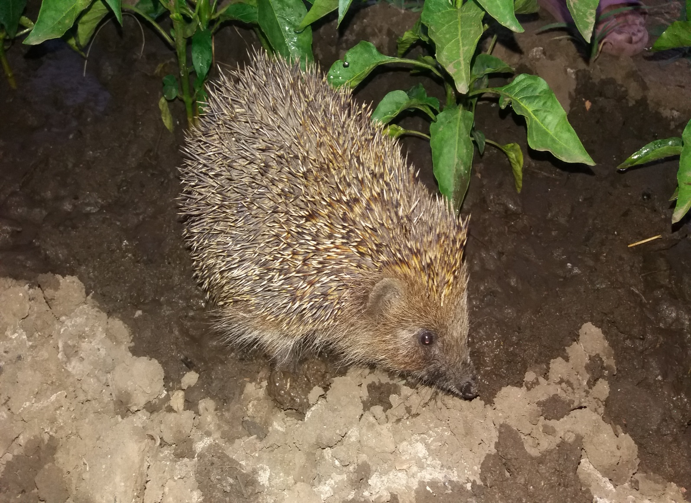
ЁЖ

Slide 38
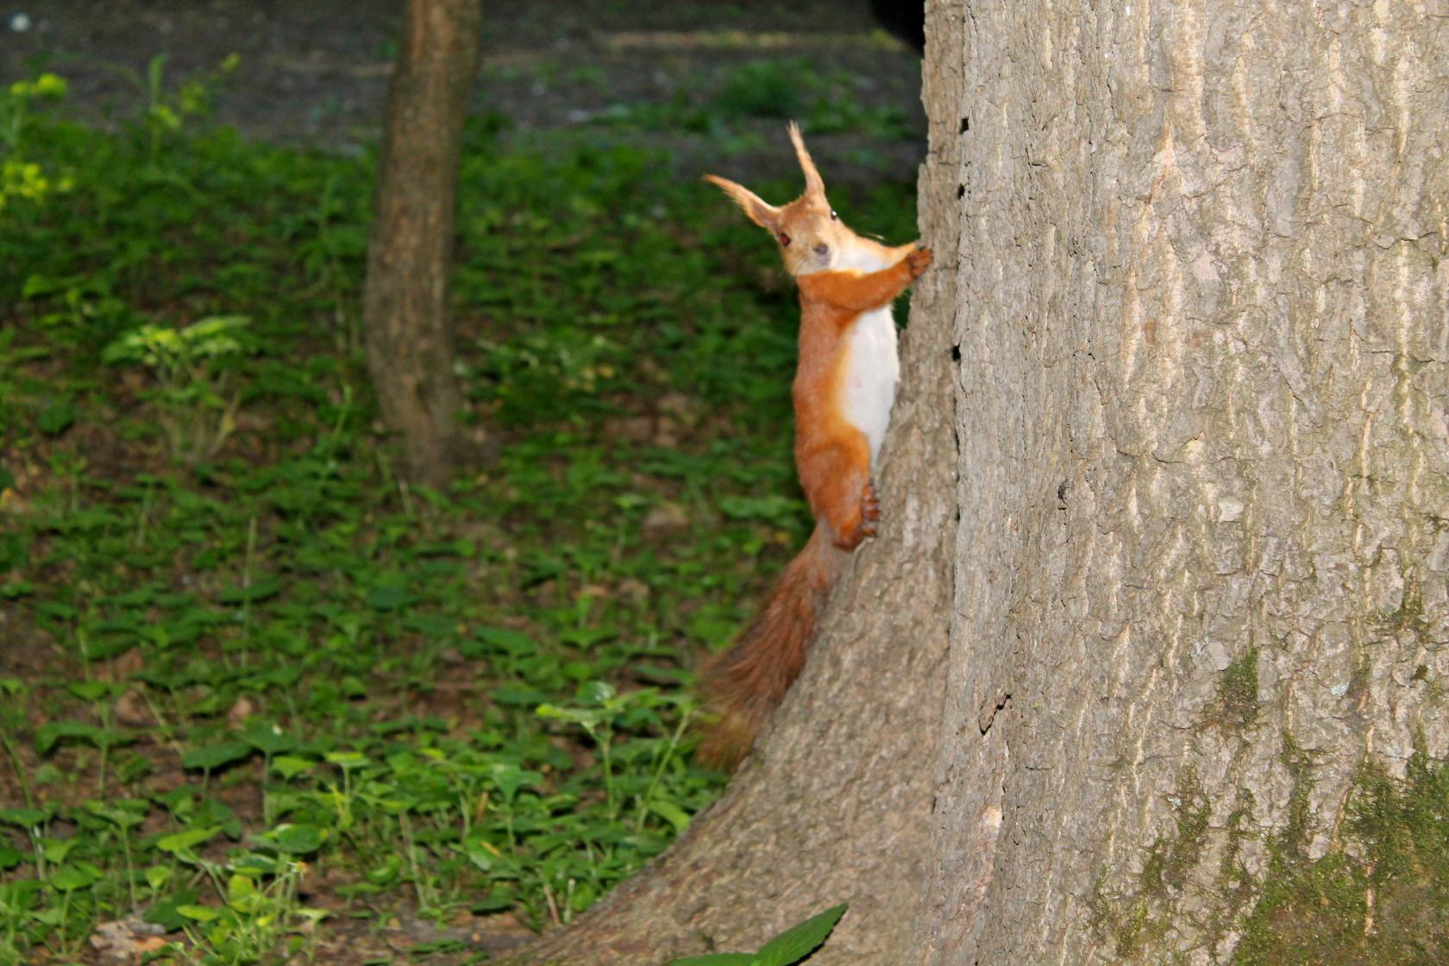
БЕЛКА

Slide 39
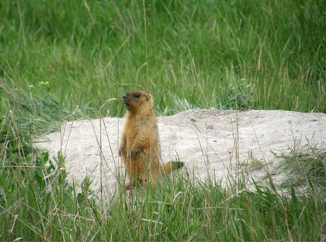
СУРОК

Slide 40
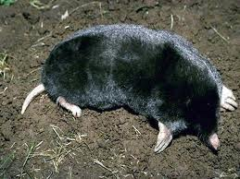
КРОТ

Slide 41
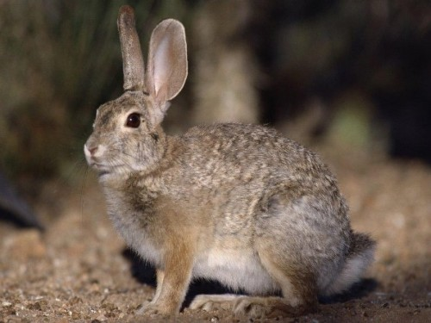
ЗАЯЦ

Slide 42
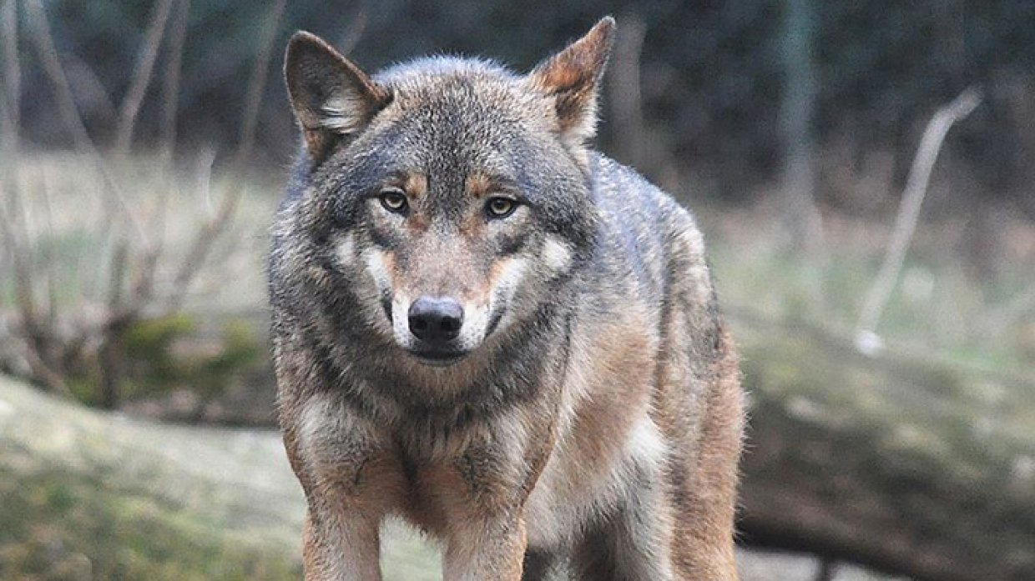
ВОЛК

